Slide 1

ESTADÍSTICA III
Estimación Puntual

Slide 2
Mensaje principal
El objetivo de la estimación es aproximarse a valores poblaciones empelando estimadores que usan información muestral.
En la práctica, la estimación puntual resulta en un número concreto.
El estudio de propiedades del estimador puntual nos dice qué tan bueno es ese número.
Los mejores estimadores son los que más puedan acercarse a los parámetros poblacionales desconocidos.

Slide 3
Estimación Puntual
Conceptos básicos

Slide 4
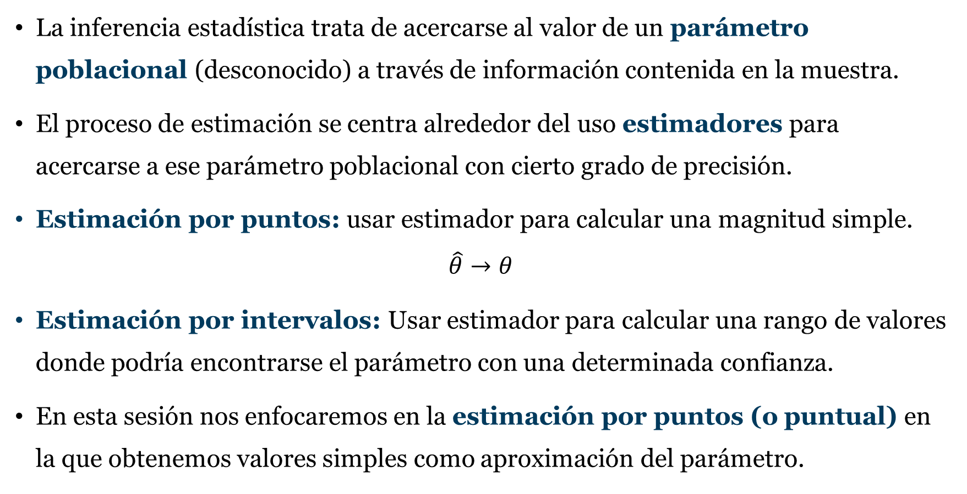
Estimación Puntual
La inferencia estadística trata de acercarse al valor de un parámetro poblacional (desconocido) a través de información contenida en la muestra.
El proceso de estimación se centra alrededor del uso estimadores para acercarse a ese parámetro poblacional con cierto grado de precisión.
Estimación por puntos: usar estimador para calcular una magnitud simple.
$$\hat{θ}→θ$$
Estimación por intervalos: Usar estimador para calcular una rango de valores donde podría encontrarse el parámetro con una determinada confianza.
En esta sesión nos enfocaremos en la estimación por puntos (o puntual) en la que obtenemos valores simples como aproximación del parámetro.

Slide 5
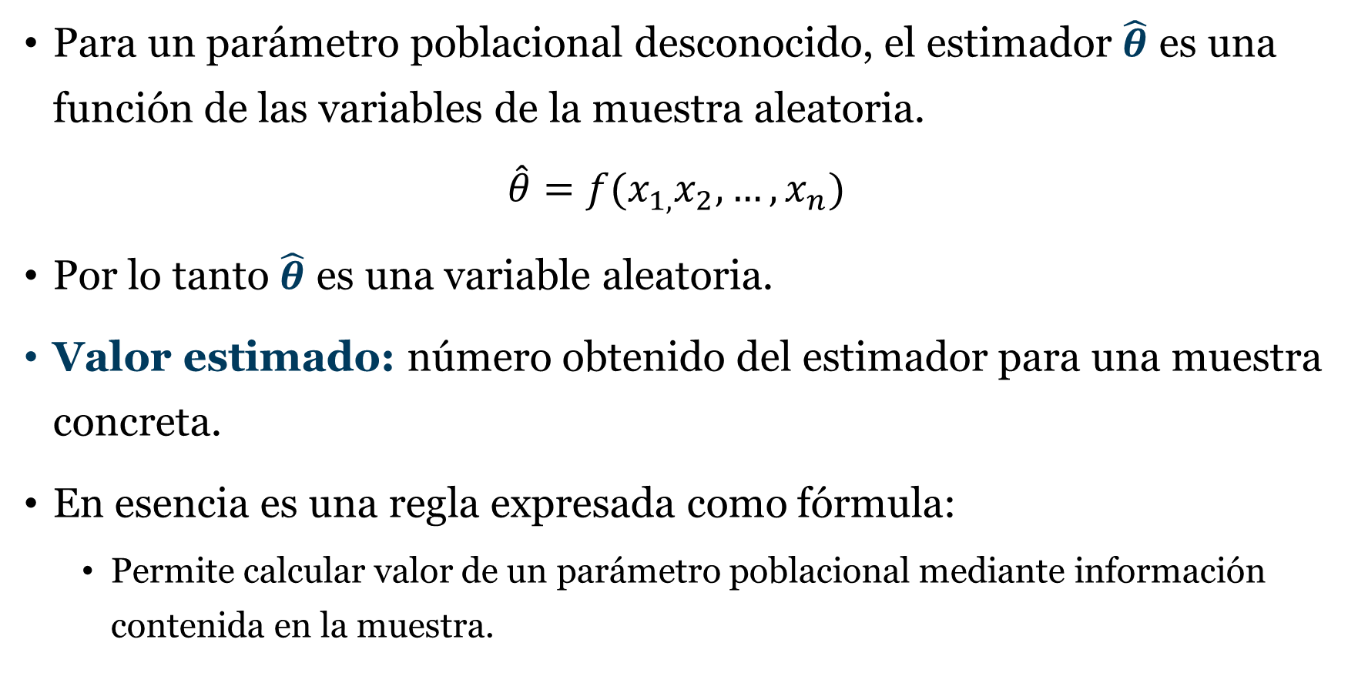
Estimador $\hat{θ}$
Para un parámetro poblacional desconocido, el estimador $\hat{θ}$ es una función de las variables de la muestra aleatoria.
$$\hat{θ}=f(x_{1,}x_{2},…,x_{n})$$
Por lo tanto $\hat{θ}$ es una variable aleatoria.
Valor estimado: número obtenido del estimador para una muestra concreta.
En esencia es una regla expresada como fórmula:
Permite calcular valor de un parámetro poblacional mediante información contenida en la muestra.

Slide 6
Aclaratoria
Parámetro: Magnitud o característica poblacional desconocida.
Estimación: El concepto procedimental completo de acercarse a dicho parámetro vía la muestra.
Estimador: Métrica (estadístico) de la muestra para acercarnos a parámetros poblacionales.
Valor estimado: Valor numérico efectivo de un estimador para una muestra determinada.

Slide 7
Espacio de intervención: 30 segundos
¿Es razonable esperar que el valor estimado de un estimador de una muestra concreta será exactamente igual al parámetro poblacional ?

Slide 8
Aclaratoria
Es muy difícil que un estimador particular sea exactamente igual al parámetro para una muestra.
La diferencia entre un estimador y el parámetro se conoce como error de estimación.
La magnitud de este error es en sí desconocida, porque el parámetro poblacional es desconocido.
Si se supiera de antemano, no haría falta la estimación en primer lugar.

Slide 9
Espacio de intervención: 30 segundos
¿Puede haber más de un estimador para un parámetro poblacional desconocido?

Slide 10
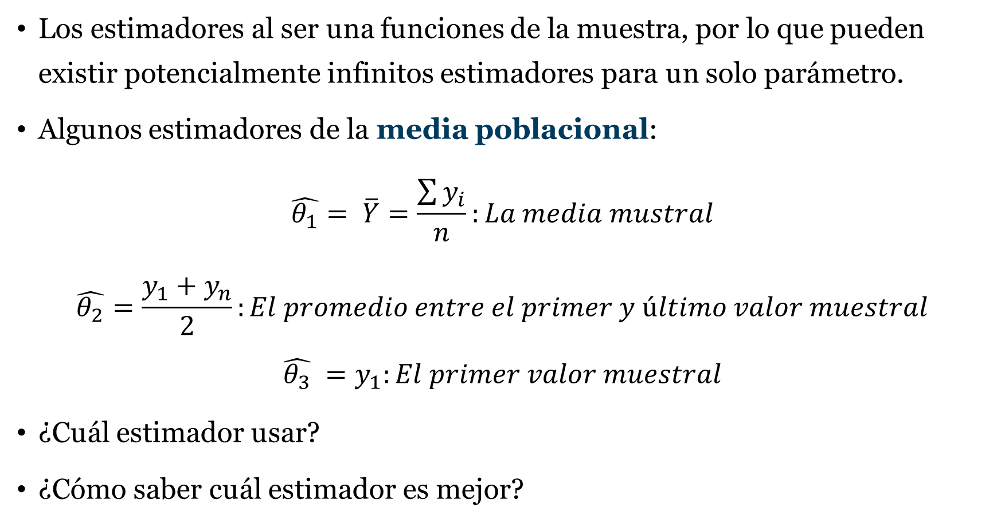
Problema de selección
Los estimadores al ser una funciones de la muestra, por lo que pueden existir potencialmente infinitos estimadores para un solo parámetro.
Algunos estimadores de la media poblacional:
$$\hat{θ_{1}}= \overline{Y}=\frac{\sum{y_{i}}}{n}:La media mustral$$
$$\hat{θ_{2}}=\frac{y_{1}+y_{n}}{2}:El promedio entre el primer y último valor muestral$$
$$\hat{θ_{3}} =y_{1}:El primer valor muestral$$
¿Cuál estimador usar?
¿Cómo saber cuál estimador es mejor?

Slide 11
Espacio de intervención: 30 segundos
¿Cómo escogerían cual estimador es mejor?

Slide 12
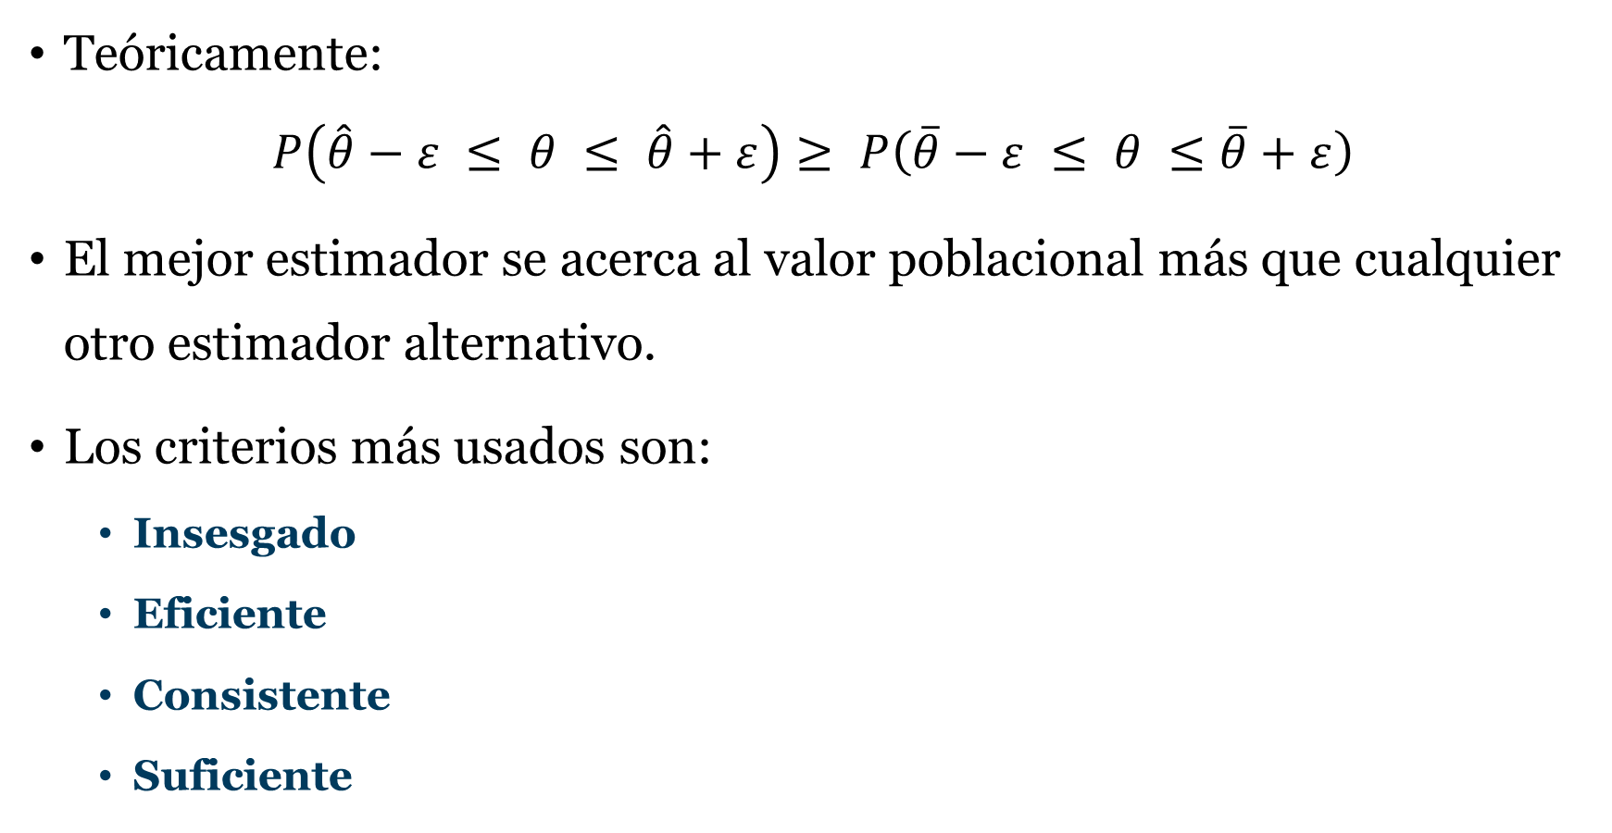
¿Cómo saber cuál estimador es mejor?
Teóricamente:
$$P\left(\hat{θ}−ε ≤ θ ≤ \hat{θ}+ε\right)≥ P\left(\overline{θ}−ε ≤ θ ≤\overline{θ}+ε\right)$$
El mejor estimador se acerca al valor poblacional más que cualquier otro estimador alternativo.
Los criterios más usados son:
Insesgado
Eficiente
Consistente
Suficiente
Estimador Insesgado de Mínima Varianza (EIMV)

Slide 13
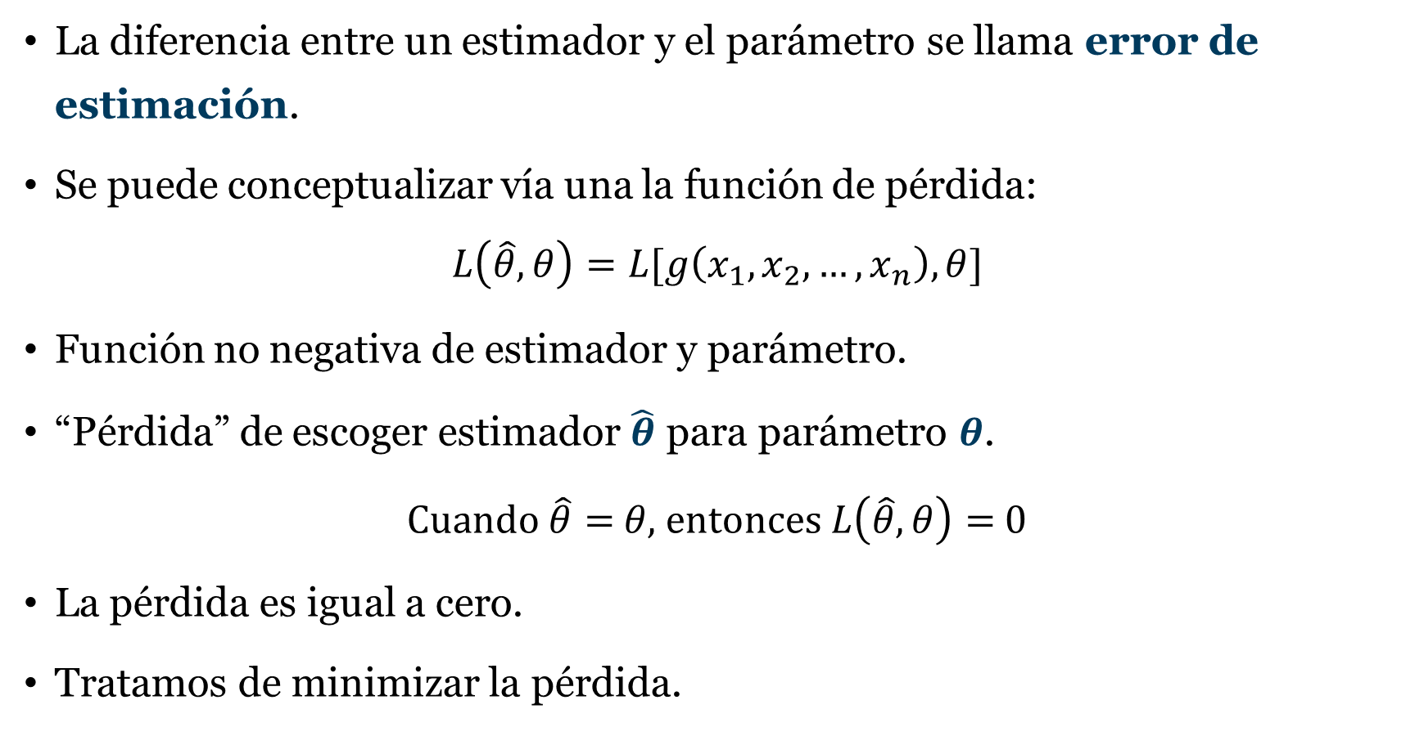
Función de pérdida
La diferencia entre un estimador y el parámetro se llama error de estimación.
Se puede conceptualizar vía una la función de pérdida:
$$L\left(\hat{θ},θ\right)=L[g\left(x_{1},x_{2},…,x_{n}\right),θ]$$
Función no negativa de estimador y parámetro.
“Pérdida” de escoger estimador $\hat{θ}$ para parámetro $θ$.
Cuando $\hat{θ}=$ $θ,$ entonces $L\left(\hat{θ},θ\right)=$ 0
La pérdida es igual a cero.
Tratamos de minimizar la pérdida.

Slide 14
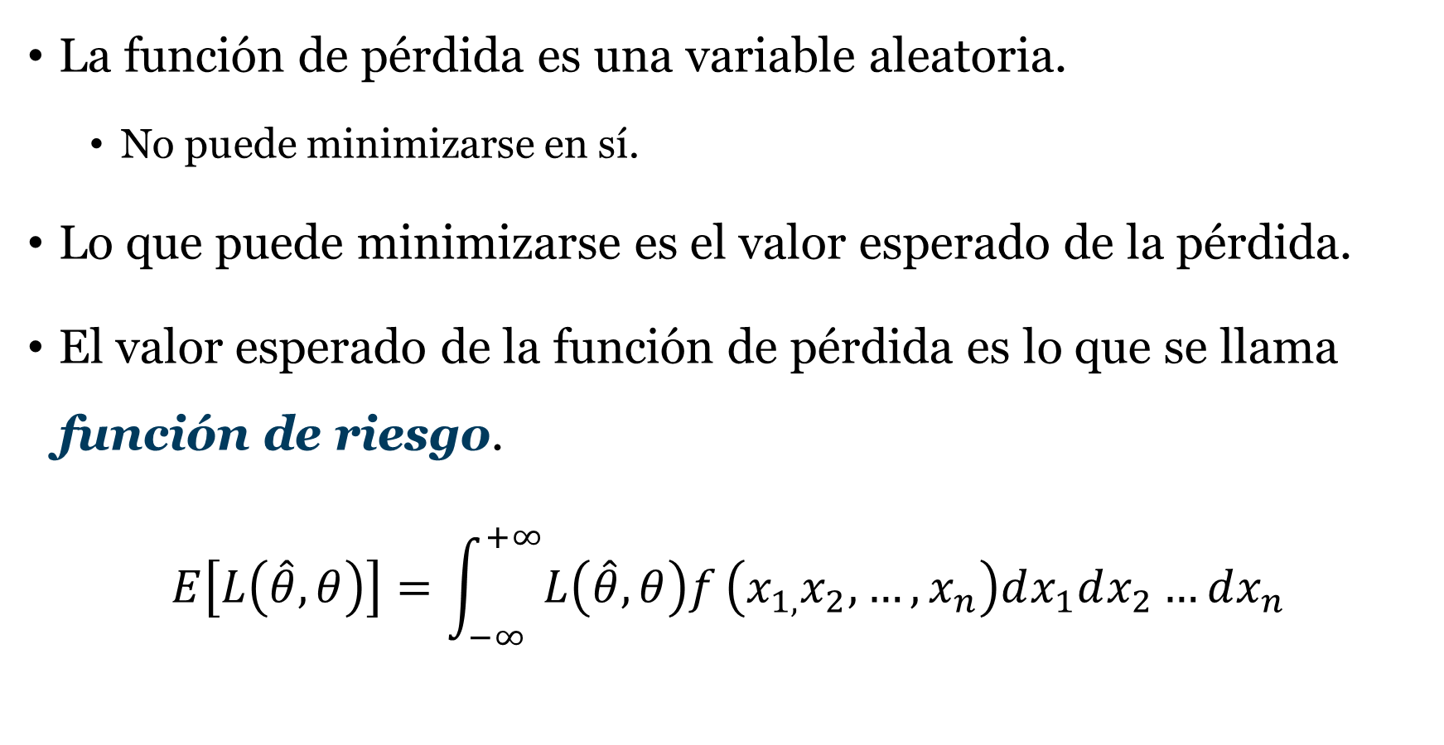
Minimizar la pérdida
La función de pérdida es una variable aleatoria.
No puede minimizarse en sí.
Lo que puede minimizarse es el valor esperado de la pérdida.
El valor esperado de la función de pérdida es lo que se llama función de riesgo.
$$E\left[L\left(\hat{θ},θ\right)\right]=\int_{−∞}^{+∞}{L\left(\hat{θ},θ\right)f}\left(x_{1,}x_{2},…,x_{n}\right)dx_{1}dx_{2}…dx_{n}$$

Slide 15
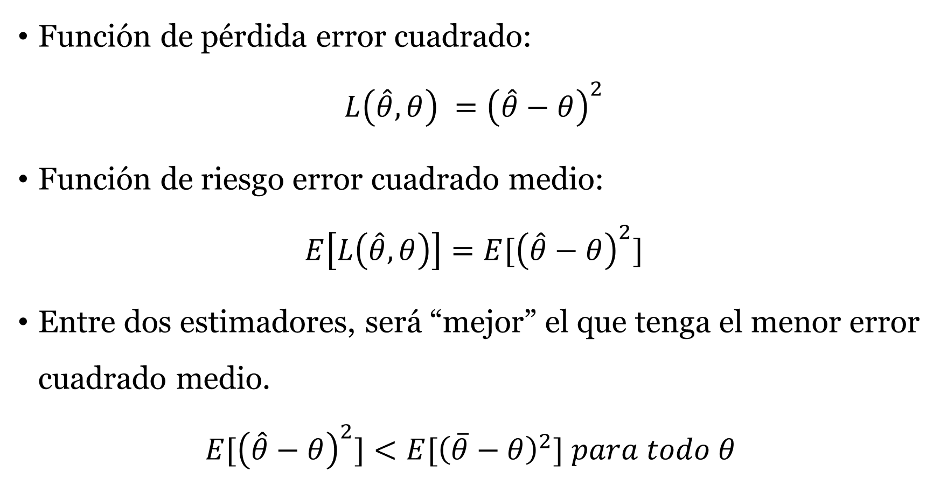
Error cuadrado y Error cuadrado medio
Función de pérdida error cuadrado:
$$L\left(\hat{θ},θ\right) ={\left(\hat{θ}−θ\right)}^{2}$$
Función de riesgo error cuadrado medio:
$$E\left[L\left(\hat{θ},θ\right)\right]={E[\left(\hat{θ}−θ\right)}^{2}]$$
Entre dos estimadores, será “mejor” el que tenga el menor error cuadrado medio.
$${E[\left(\hat{θ}−θ\right)}^{2}]<{E[\left(\overline{θ}−θ\right)}^{2}] para todo θ$$

Slide 16
Propiedades de los Estimadores
Funciones de riesgo y errores

Slide 17
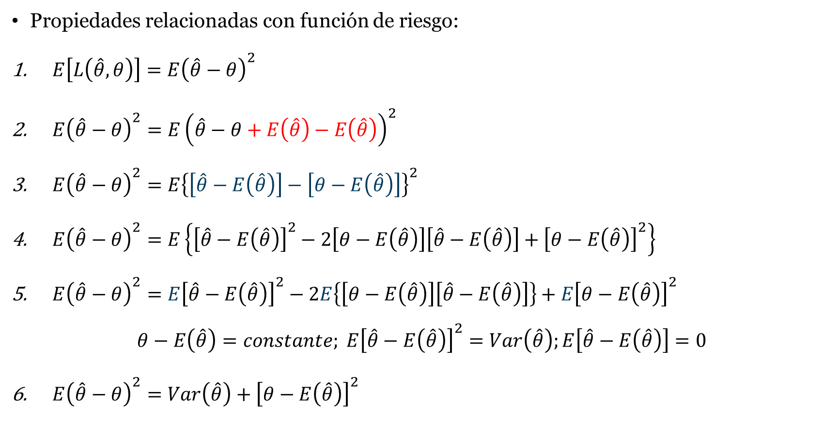
Propiedades de los estimadores
Propiedades relacionadas con función de riesgo:
$E\left[L\left(\hat{θ},θ\right)\right]={E\left(\hat{θ}−θ\right)}^{2}$
${E\left(\hat{θ}−θ\right)}^{2}=E{\left(\hat{θ}−θ+E\left(\hat{θ}\right)−E\left(\hat{θ}\right)\right)}^{2}$
${E\left(\hat{θ}−θ\right)}^{2}=E{\left\{\left[\hat{θ}−E\left(\hat{θ}\right)\right]−\left[θ−E\left(\hat{θ}\right)\right]\right\}}^{2}$
${E\left(\hat{θ}−θ\right)}^{2}=E\left\{{\left[\hat{θ}−E\left(\hat{θ}\right)\right]}^{2}−2\left[θ−E\left(\hat{θ}\right)\right]\left[\hat{θ}−E\left(\hat{θ}\right)\right]+{\left[θ−E\left(\hat{θ}\right)\right]}^{2}\right\}$
${E\left(\hat{θ}−θ\right)}^{2}=E{\left[\hat{θ}−E\left(\hat{θ}\right)\right]}^{2}−2E\left\{\left[θ−E\left(\hat{θ}\right)\right]\left[\hat{θ}−E\left(\hat{θ}\right)\right]\right\}+{E\left[θ−E\left(\hat{θ}\right)\right]}^{2}$
$$θ−E\left(\hat{θ}\right)=constante; E{\left[\hat{θ}−E\left(\hat{θ}\right)\right]}^{2}=Var\left(\hat{θ}\right);E\left[\hat{θ}−E\left(\hat{θ}\right)\right]=0$$
${E\left(\hat{θ}−θ\right)}^{2}=Var\left(\hat{θ}\right)+{\left[θ−E\left(\hat{θ}\right)\right]}^{2}$

Slide 18
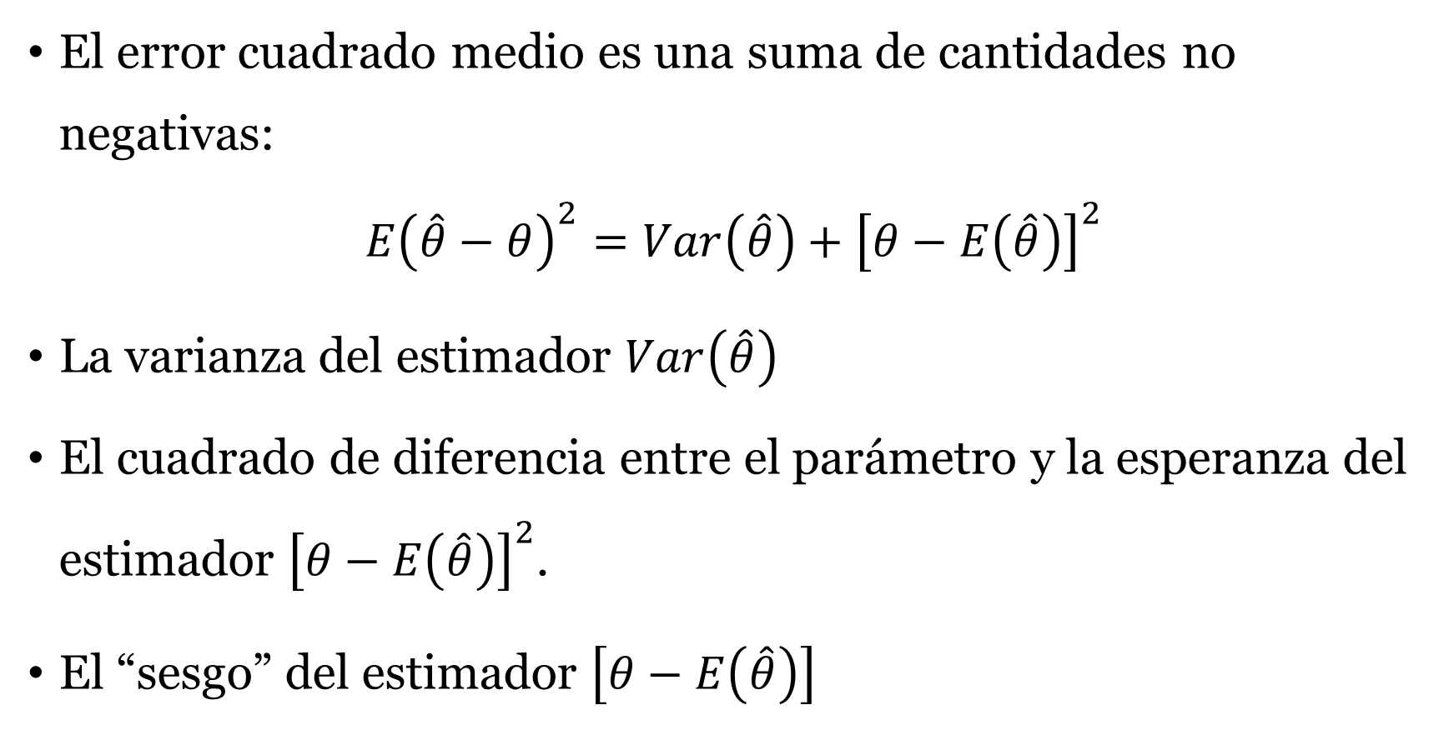
Propiedades de los estimadores
El error cuadrado medio es una suma de cantidades no negativas:
$${E\left(\hat{θ}−θ\right)}^{2}=Var\left(\hat{θ}\right)+{\left[θ−E\left(\hat{θ}\right)\right]}^{2}$$
La varianza del estimador $Var\left(\hat{θ}\right)$
El cuadrado de diferencia entre el parámetro y la esperanza del estimador ${\left[θ−E\left(\hat{θ}\right)\right]}^{2}$.
El “sesgo” del estimador $\left[θ−E\left(\hat{θ}\right)\right]$

Slide 19
Estimadores insesgados
Definición y ejemplo

Slide 20
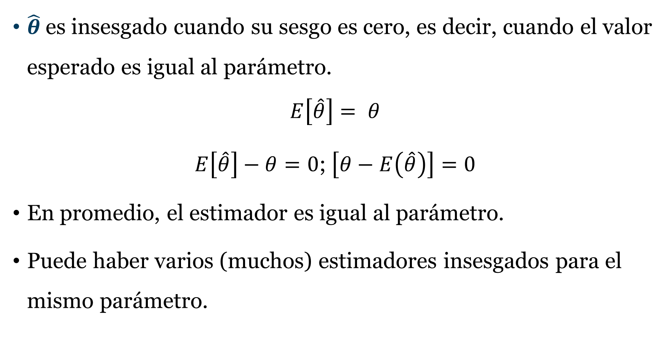
Estimadores insesgados
$\hat{θ}$es insesgado cuando su sesgo es cero, es decir, cuando el valor esperado es igual al parámetro.
$$E\left[\hat{θ}\right]= θ$$
$E\left[\hat{θ}\right]−θ=0$; $\left[θ−E\left(\hat{θ}\right)\right]=0$
En promedio, el estimador es igual al parámetro.
Puede haber varios (muchos) estimadores insesgados para el mismo parámetro.

Slide 21
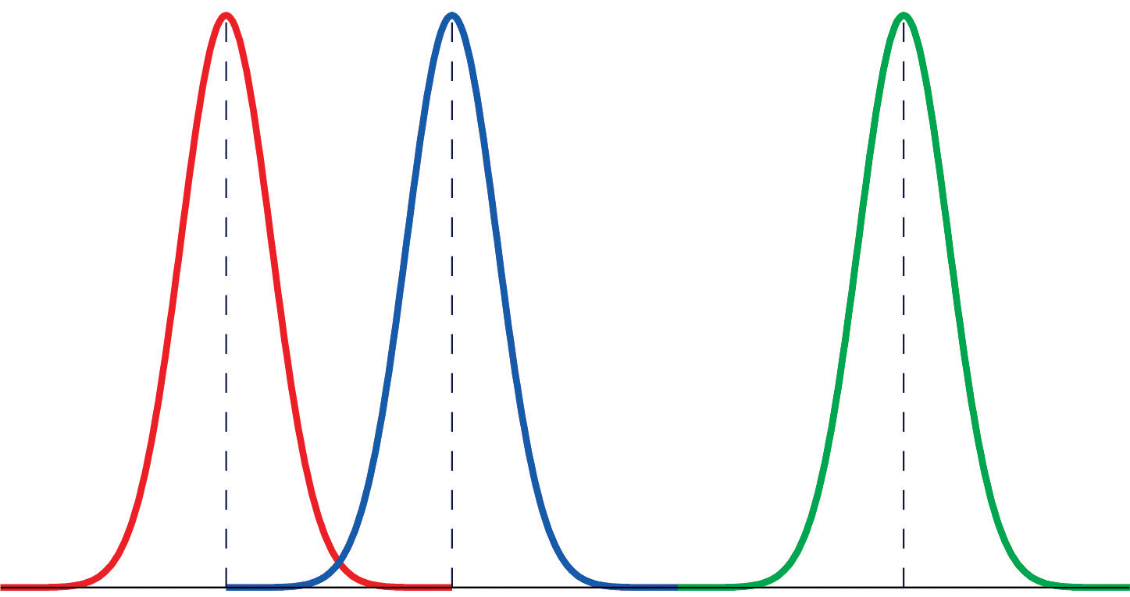




Estimadores insesgados
$$θ$$
$$E\left(\overbrace{θ}\right)<θ$$
$$E\left(\hat{θ}\right)=θ$$
$$E\left(\overline{θ}\right)>θ$$

Slide 22
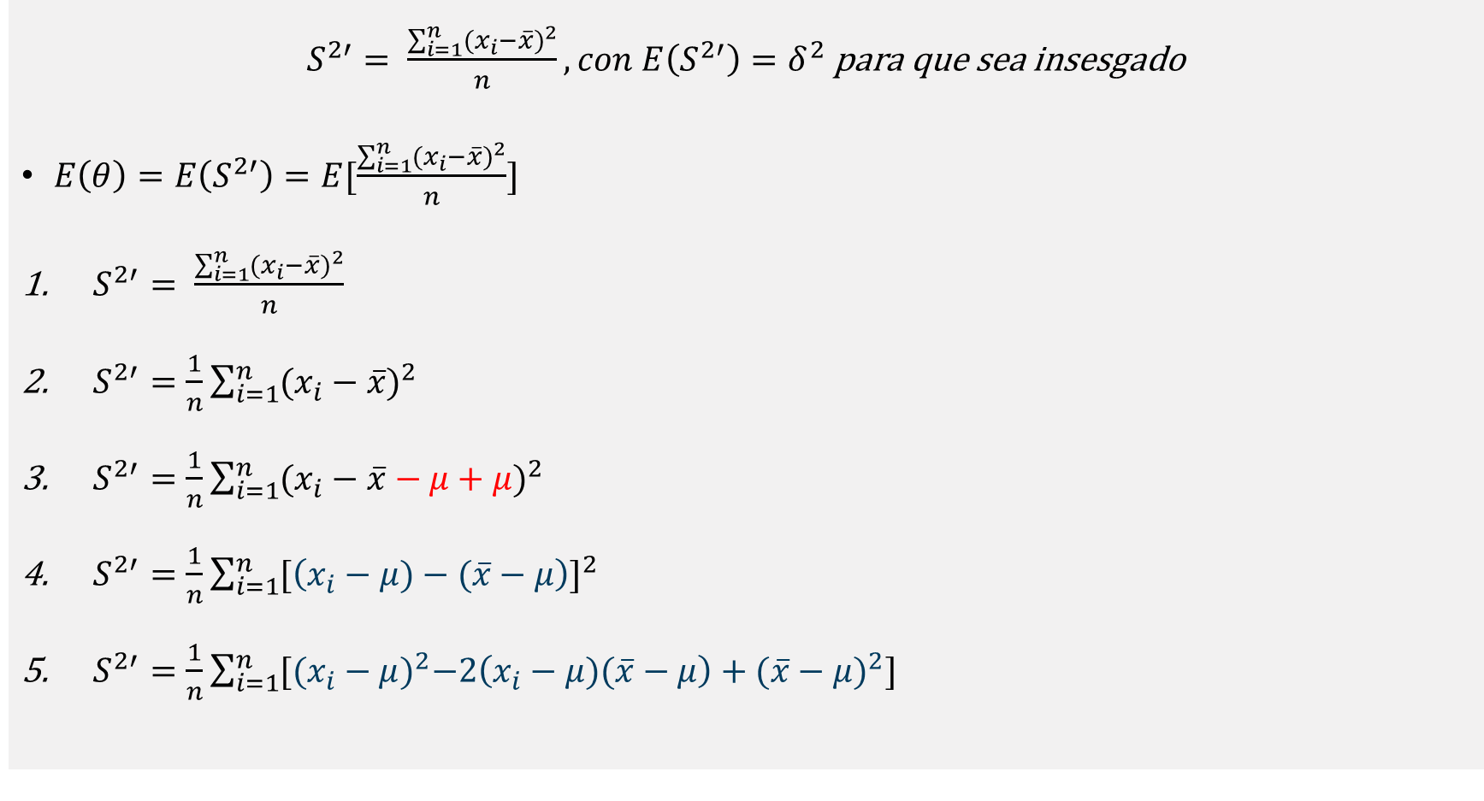
Ejemplo 8.8
$S^{2′}= \frac{\sum_{i=1}^{n}{{(x_{i}−\overline{x})}^{2}}}{n}, con E\left(S^{2′}\right)=δ^{2}$ para que sea insesgado
$E\left(θ\right)=E\left(S^{2′}\right)=E[\frac{\sum_{i=1}^{n}{{(x_{i}−\overline{x})}^{2}}}{n}]$
$S^{2′}= \frac{\sum_{i=1}^{n}{{(x_{i}−\overline{x})}^{2}}}{n}$
$S^{2′}=\frac{1}{n}\sum_{i=1}^{n}{{(x_{i}−\overline{x})}^{2}}$
$S^{2′}=\frac{1}{n}\sum_{i=1}^{n}{{(x_{i}−\overline{x}−μ+μ)}^{2}}$
$S^{2′}=\frac{1}{n}\sum_{i=1}^{n}{{[\left(x_{i}−μ)−(\overline{x}−μ\right)]}^{2}}$
$S^{2′}=\frac{1}{n}\sum_{i=1}^{n}{[{(x_{i}−μ)}^{2}−2\left(x_{i}−μ)(\overline{x}−μ\right)+{(\overline{x}−μ)}^{2}]}$
Recordatorio de derivación en tema de Inferencia Estadística (Distribución de Estadísticos)

Slide 23
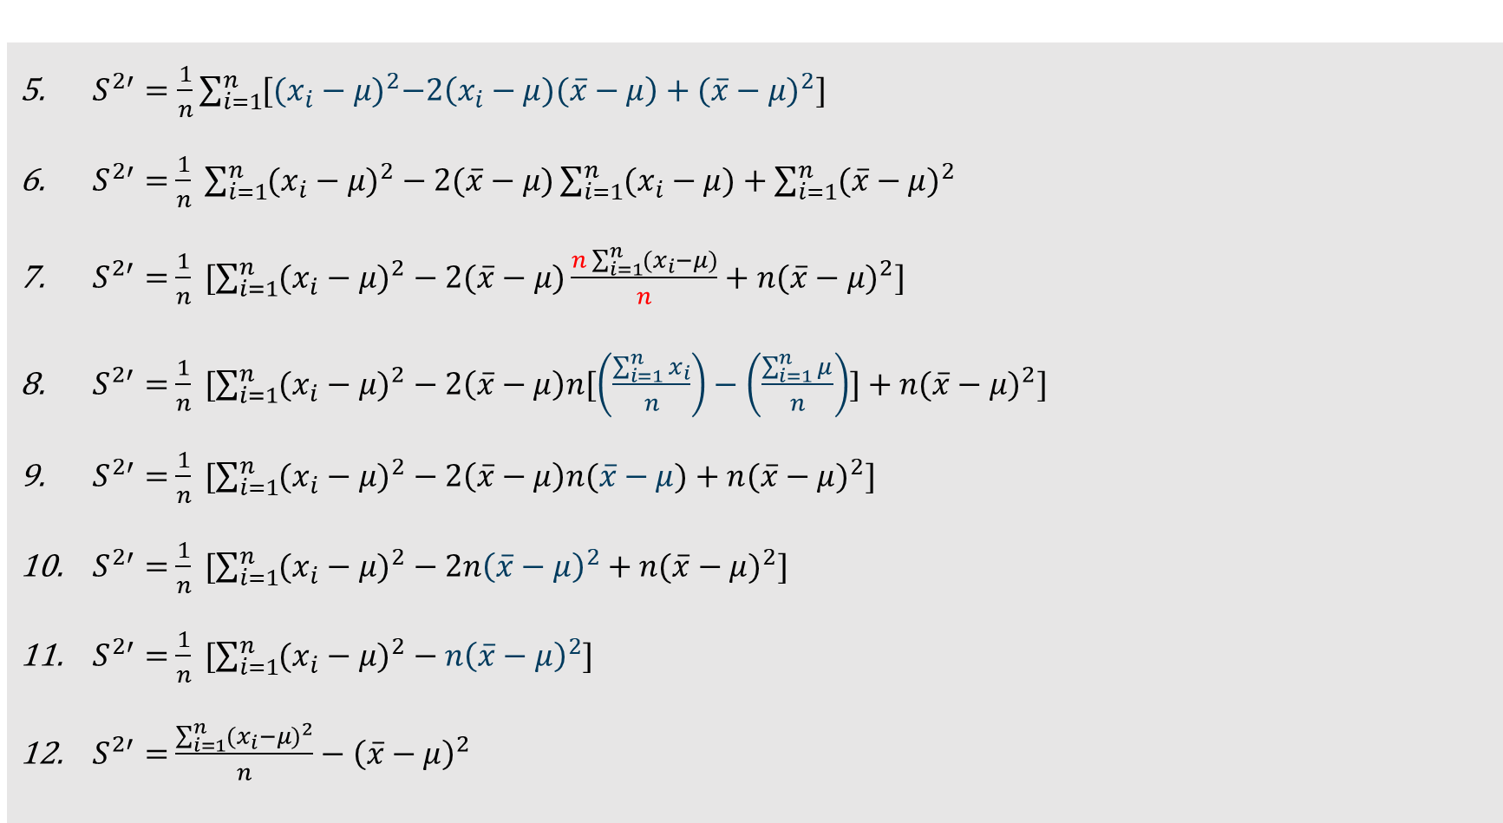
Ejemplo 8.8
$S^{2′}=\frac{1}{n}\sum_{i=1}^{n}{[{(x_{i}−μ)}^{2}−2\left(x_{i}−μ)(\overline{x}−μ\right)+{(\overline{x}−μ)}^{2}]}$
$S^{2′}=$ $\frac{1}{n} \sum_{i=1}^{n}{{(x_{i}−μ)}^{2}}−2(\overline{x}−μ)\sum_{i=1}^{n}{(x_{i}−μ)}+\sum_{i=1}^{n}{{(\overline{x}−μ)}^{2}}$
$S^{2′}=$ $\frac{1}{n} [\sum_{i=1}^{n}{{(x_{i}−μ)}^{2}}−2(\overline{x}−μ)\frac{n\sum_{i=1}^{n}{(x_{i}−μ)}}{n}+n{(\overline{x}−μ)}^{2}]$
$S^{2′}=$ $\frac{1}{n} [\sum_{i=1}^{n}{{(x_{i}−μ)}^{2}}−2\left(\overline{x}−μ\right)n[\left(\frac{\sum_{i=1}^{n}{x_{i}}}{n}\right)−\left(\frac{\sum_{i=1}^{n}{μ}}{n}\right)]+n{(\overline{x}−μ)}^{2}]$
$S^{2′}=$ $\frac{1}{n} [\sum_{i=1}^{n}{{(x_{i}−μ)}^{2}}−2\left(\overline{x}−μ\right)n(\overline{x}−μ)+n{(\overline{x}−μ)}^{2}]$
$S^{2′}=$ $\frac{1}{n} [\sum_{i=1}^{n}{{(x_{i}−μ)}^{2}}−2n{\left(\overline{x}−μ\right)}^{2}+n{(\overline{x}−μ)}^{2}]$
$S^{2′}=$ $\frac{1}{n} [\sum_{i=1}^{n}{{(x_{i}−μ)}^{2}}−n{\left(\overline{x}−μ\right)}^{2}]$
$S^{2′}=$ $\frac{\sum_{i=1}^{n}{{(x_{i}−μ)}^{2}}}{n}−{\left(\overline{x}−μ\right)}^{2}$
Recordatorio de derivación en tema de Inferencia Estadística (Distribución de Estadísticos)

Slide 24
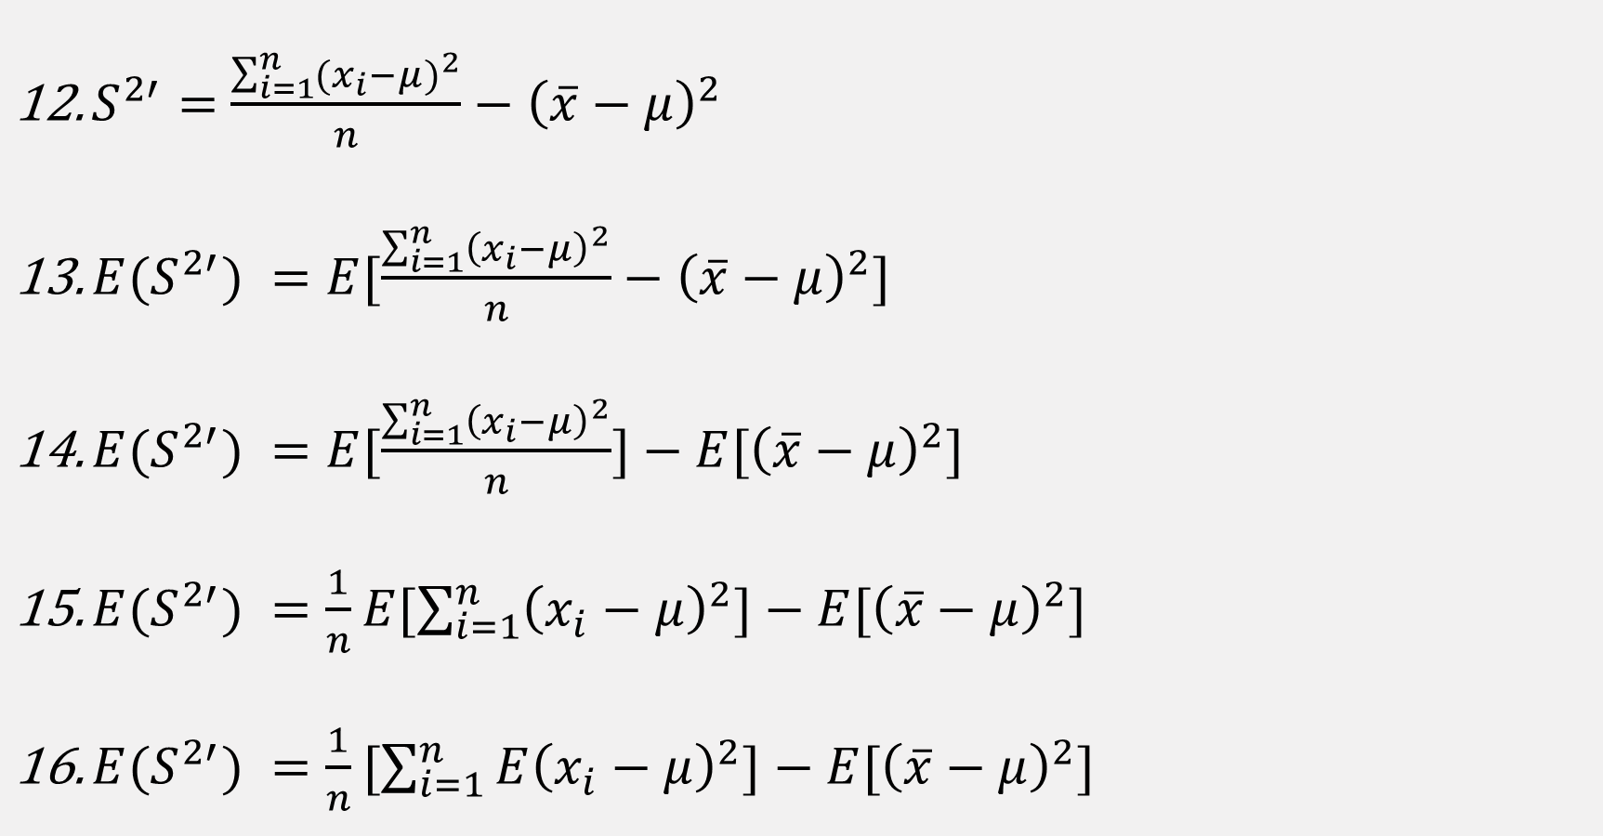
Ejemplo 8.8
$S^{2′}=$ $\frac{\sum_{i=1}^{n}{{(x_{i}−μ)}^{2}}}{n}−{\left(\overline{x}−μ\right)}^{2}$
$E(S^{2′}) =E[\frac{\sum_{i=1}^{n}{{\left(x_{i}−μ\right)}^{2}}}{n}−{\left(\overline{x}−μ\right)}^{2}]$
$E(S^{2′}) =E[\frac{\sum_{i=1}^{n}{{\left(x_{i}−μ\right)}^{2}}}{n}]−{E[\left(\overline{x}−μ\right)}^{2}]$
$E(S^{2′}) =\frac{1}{n}E[\sum_{i=1}^{n}{{\left(x_{i}−μ\right)}^{2}}]−{E[\left(\overline{x}−μ\right)}^{2}]$
$E(S^{2′}) =\frac{1}{n}[\sum_{i=1}^{n}{{E\left(x_{i}−μ\right)}^{2}}]−{E[\left(\overline{x}−μ\right)}^{2}]$

Slide 25
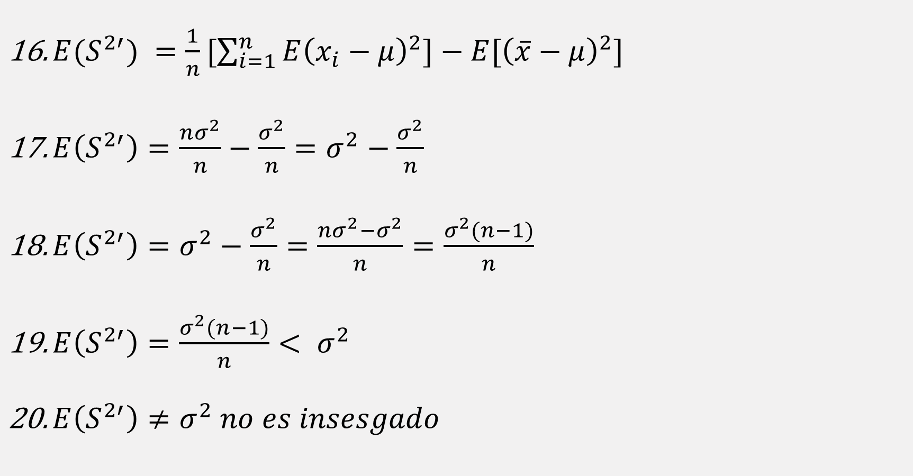
Ejemplo 8.8
$E(S^{2′}) =\frac{1}{n}[\sum_{i=1}^{n}{{E\left(x_{i}−μ\right)}^{2}}]−{E[\left(\overline{x}−μ\right)}^{2}]$
$E\left(S^{2′}\right)=\frac{nσ^{2}}{n}−\frac{σ^{2}}{n}=σ^{2}−\frac{σ^{2}}{n}$
$E\left(S^{2′}\right)=σ^{2}−\frac{σ^{2}}{n}=\frac{{nσ}^{2}−σ^{2}}{n}=\frac{σ^{2}(n−1)}{n}$
$E\left(S^{2′}\right)=\frac{σ^{2}(n−1)}{n}< σ^{2}$
$E\left(S^{2′}\right)≠σ^{2} no es insesgado$

Slide 26
Espacio de intervención: 30 segundos
¿Pueden existir más de un estimador insesgado para un mismo parámetro?

Slide 27
Estimadores eficientes
Definición y ejemplo

Slide 28
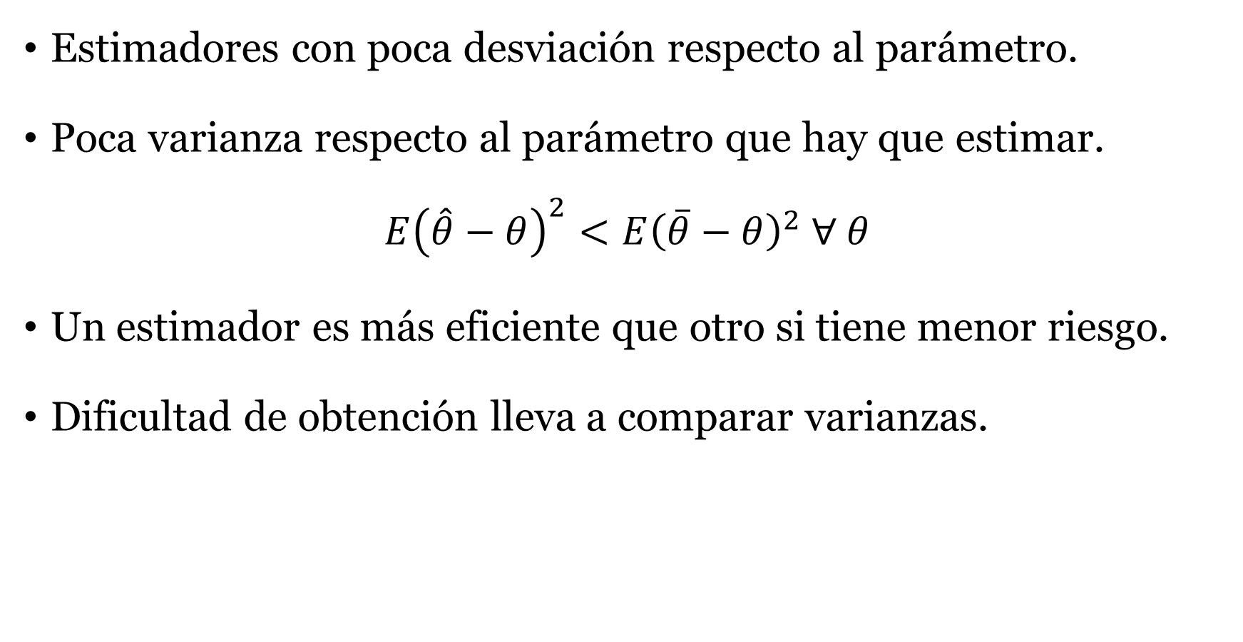
Estimadores eficientes
Estimadores con poca desviación respecto al parámetro.
Poca varianza respecto al parámetro que hay que estimar.
$${E\left(\hat{θ}−θ\right)}^{2}<{E\left(\overline{θ}−θ\right)}^{2} ∀ θ$$
Un estimador es más eficiente que otro si tiene menor riesgo.
Dificultad de obtención lleva a comparar varianzas.

Slide 29
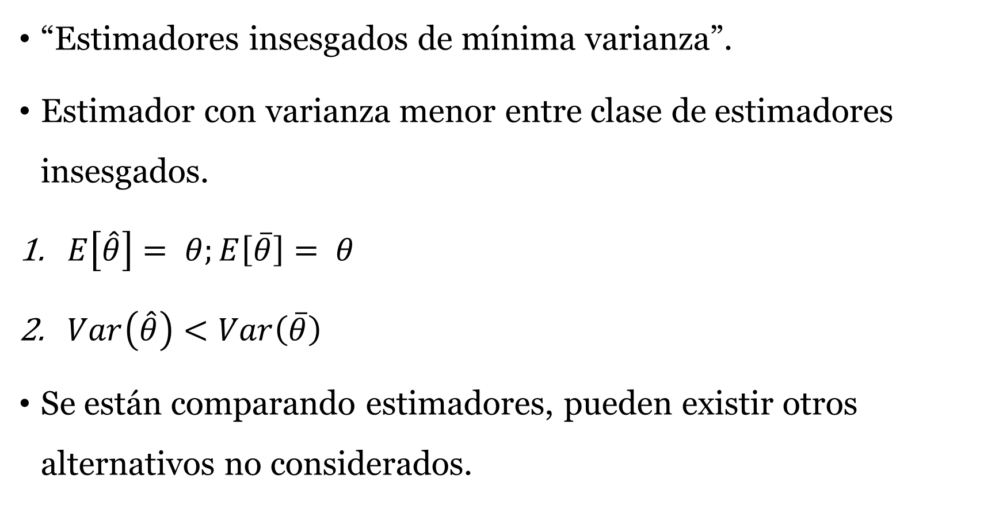
Estimadores eficientes (eficiencia relativa)
“Estimadores insesgados de mínima varianza”.
Estimador con varianza menor entre clase de estimadores insesgados.
$E\left[\hat{θ}\right]= θ;E\left[\overline{θ}\right]= θ$
$Var\left(\hat{θ}\right)<Var\left(\overline{θ}\right)$
Se están comparando estimadores, pueden existir otros alternativos no considerados.

Slide 30
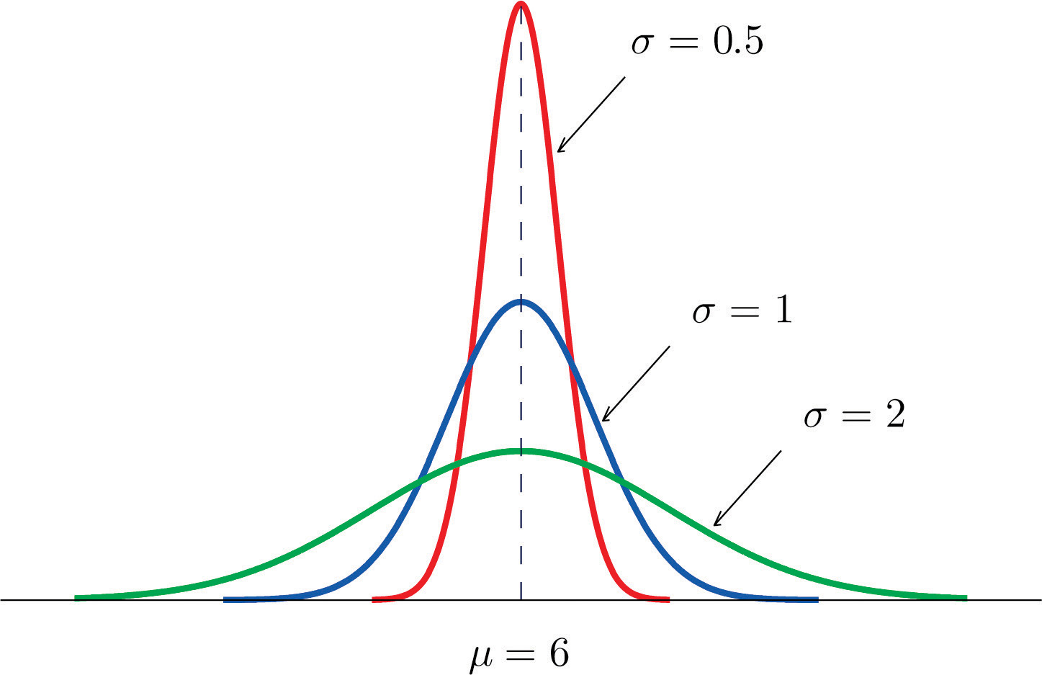

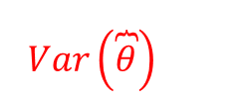


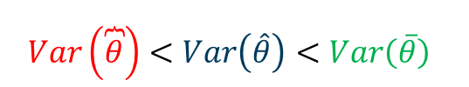
Estimadores eficientes
$$Var\left(\overbrace{θ}\right)<Var\left(\hat{θ}\right)<Var\left(\overline{θ}\right)$$
$$Var\left(\overbrace{θ}\right)$$
$$Var\left(\hat{θ}\right)$$
$$Var\left(\overline{θ}\right)$$
$$E\left(\overbrace{θ}\right)=E\left(\hat{θ}\right)=E\left(\overline{θ}\right)=θ$$

Slide 31
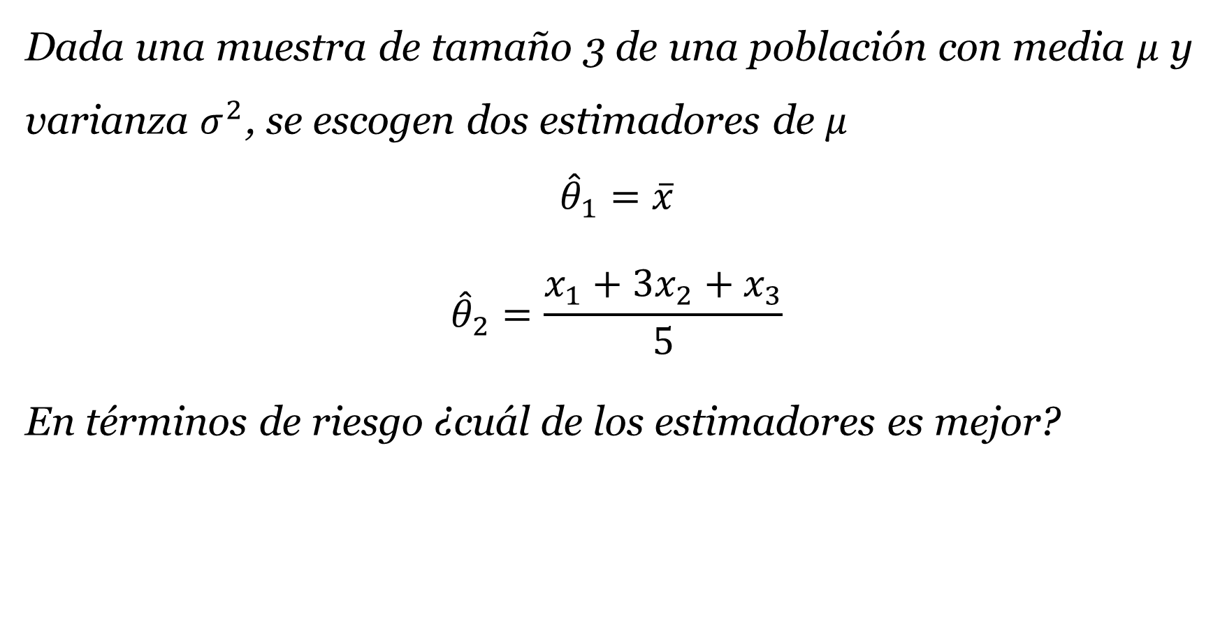
Propuesto 8.16
Dada una muestra de tamaño 3 de una población con media $μ$ y varianza $σ^{2}$, se escogen dos estimadores de $μ$
$${\hat{θ}}_{1}=\overline{x}$$
$${\hat{θ}}_{2}=\frac{x_{1}+3x_{2}+x_{3}}{5}$$
En términos de riesgo ¿cuál de los estimadores es mejor?

Slide 32
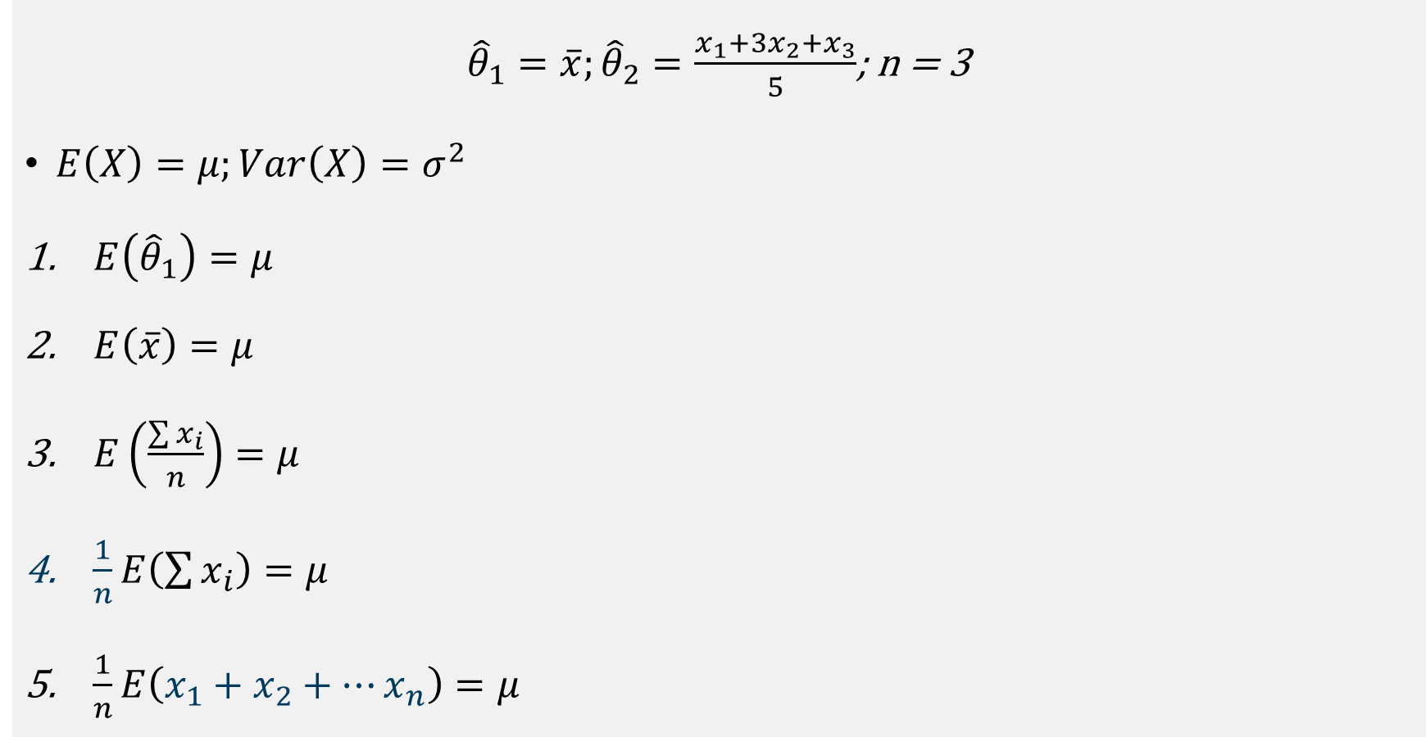
Propuesto 8.16
${\hat{θ}}_{1}=\overline{x};{\hat{θ}}_{2}=\frac{x_{1}+3x_{2}+x_{3}}{5}$; n = 3
$E\left(X\right)=μ;Var\left(X\right)=σ^{2}$
$E\left({\hat{θ}}_{1}\right)=μ$
$E\left(\overline{x}\right)=μ$
$E\left(\frac{\sum{x_{i}}}{n}\right)=μ$
$\frac{1}{n}E\left(\sum{x_{i}}\right)=μ$
$\frac{1}{n}E\left(x_{1}+x_{2}+…x_{n}\right)=μ$

Slide 33
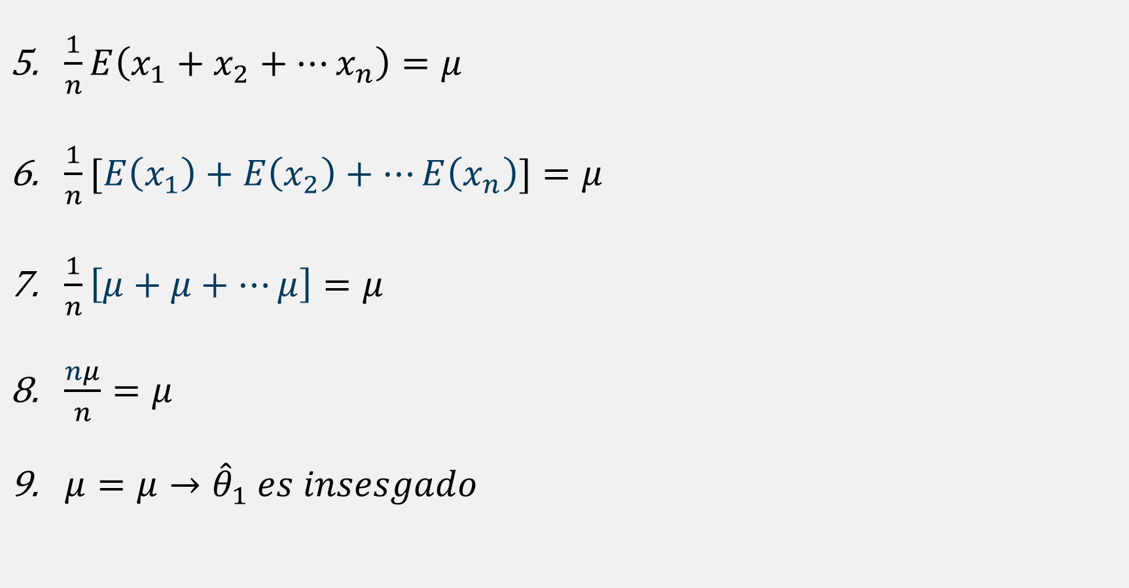
Propuesto 8.16
$\frac{1}{n}E\left(x_{1}+x_{2}+…x_{n}\right)=μ$
$\frac{1}{n}[E\left(x_{1}\right)+E\left(x_{2}\right)+…E\left(x_{n}\right)]=μ$
$\frac{1}{n}\left[μ+μ+…μ\right]=μ$
$\frac{nμ}{n}=μ$
$μ=μ→{\hat{θ}}_{1} es insesgado$

Slide 34

Propuesto 8.16
$E\left({\hat{θ}}_{2}\right)=μ$
$E\left(\frac{x_{1}+3x_{2}+x_{3}}{5}\right)=μ$
$\frac{{E(x}_{1})+3E(x_{2})+{E(x}_{3})}{5}=μ$
$\frac{μ+3μ+μ}{5}=\frac{5μ}{5}=μ$
$μ=μ→{\hat{θ}}_{2} es insesgado$

Slide 35
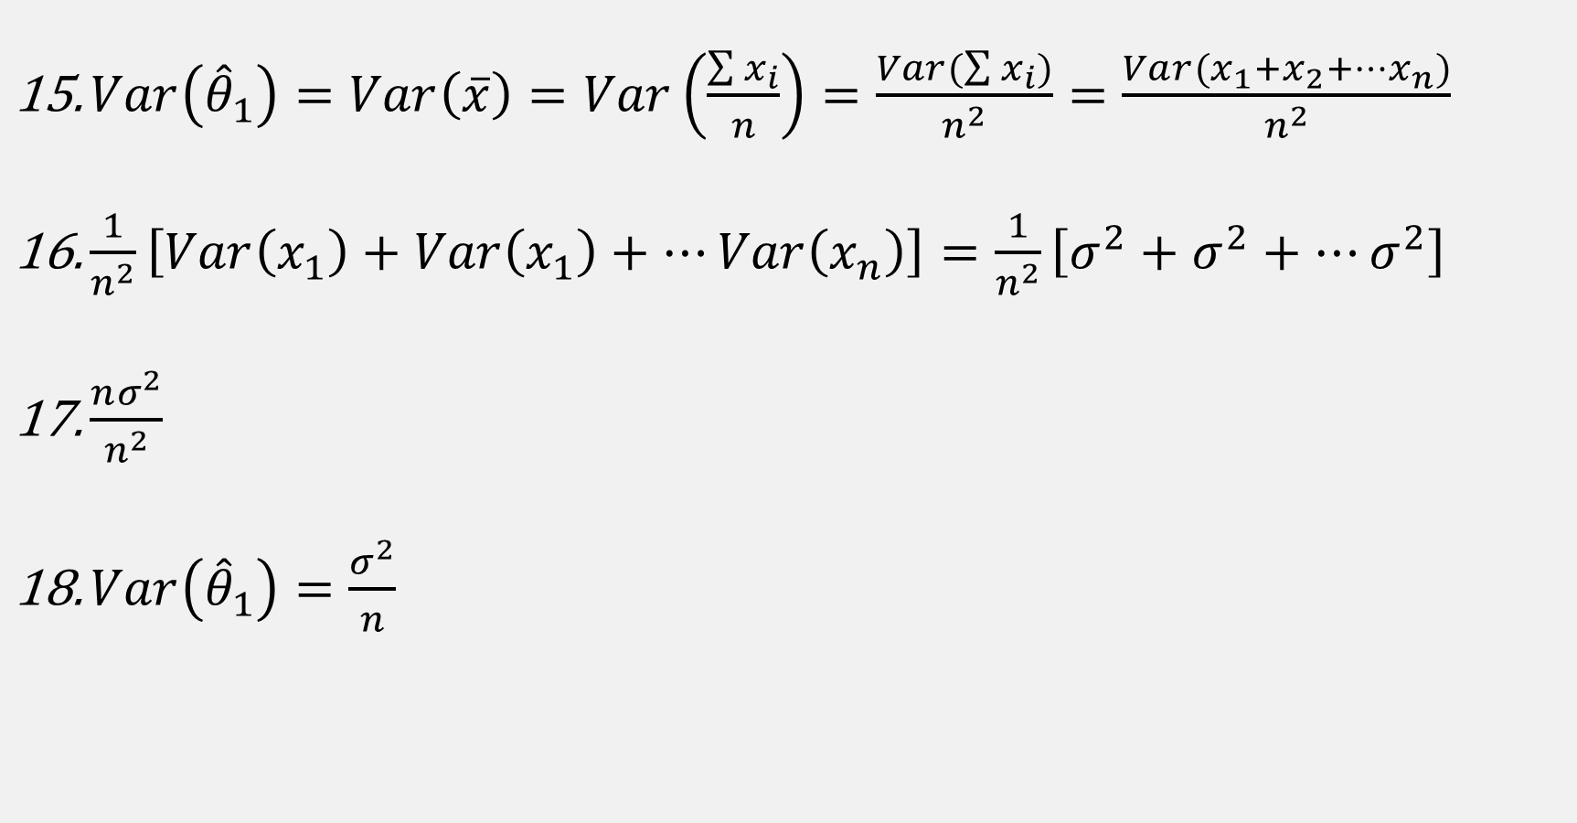
Propuesto 8.16
$Var\left({\hat{θ}}_{1}\right)=Var\left(\overline{x}\right)=Var\left(\frac{\sum{x_{i}}}{n}\right)=\frac{Var(\sum{x_{i}})}{n^{2}}=\frac{Var(x_{1}+x_{2}+…x_{n})}{n^{2}}$
$\frac{1}{n^{2}}\left[Var\left(x_{1}\right)+Var\left(x_{1}\right)+…Var\left(x_{n}\right)\right]=\frac{1}{n^{2}}\left[σ^{2}+σ^{2}+…σ^{2}\right]$
$\frac{nσ^{2}}{n^{2}}$
$Var\left({\hat{θ}}_{1}\right)=\frac{σ^{2}}{n}$

Slide 36
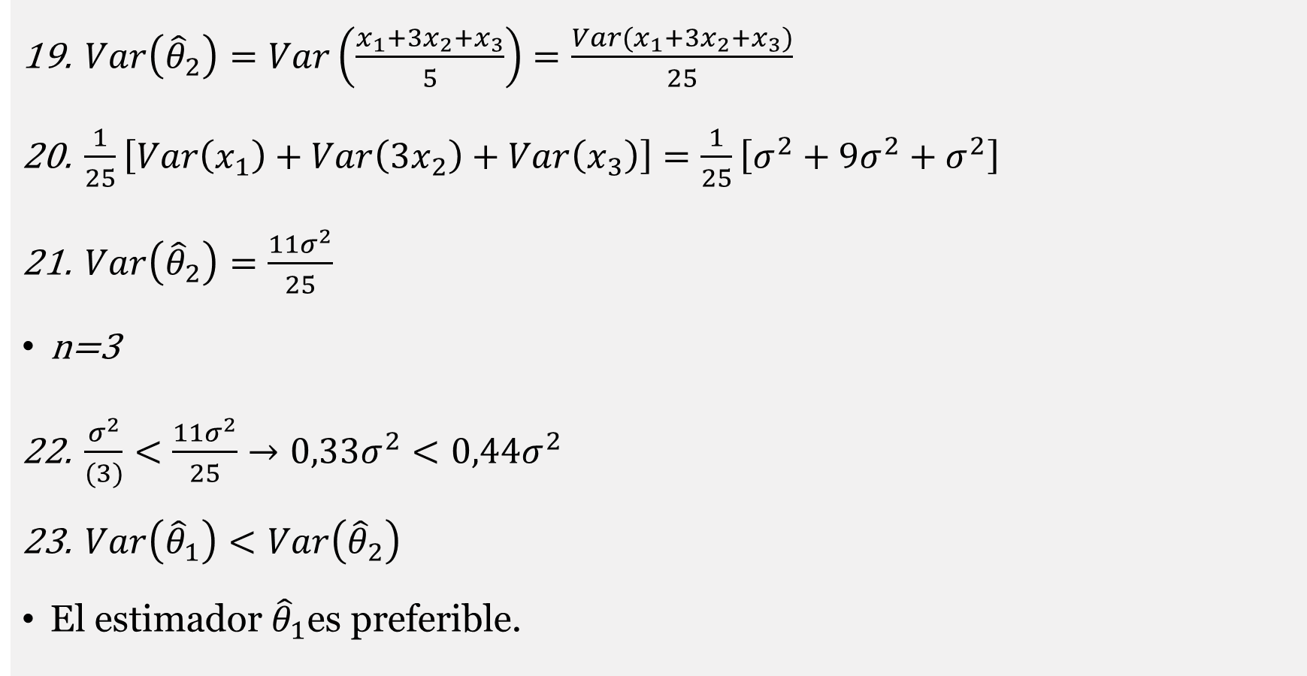
Propuesto 8.16
$Var\left({\hat{θ}}_{2}\right)=Var\left(\frac{x_{1}+3x_{2}+x_{3}}{5}\right)=\frac{Var(x_{1}+3x_{2}+x_{3})}{25}$
$\frac{1}{25}\left[Var\left(x_{1}\right)+Var\left({3x}_{2}\right)+Var\left(x_{3}\right)\right]=\frac{1}{25}\left[σ^{2}+{9σ}^{2}+σ^{2}\right]$
$Var\left({\hat{θ}}_{2}\right)=\frac{11σ^{2}}{25}$
n=3
$\frac{σ^{2}}{(3)}<\frac{11σ^{2}}{25}→{0,33σ}^{2}<{0,44σ}^{2}$
$Var\left({\hat{θ}}_{1}\right)<Var\left({\hat{θ}}_{2}\right)$
El estimador ${\hat{θ}}_{1}$es preferible.

Slide 37
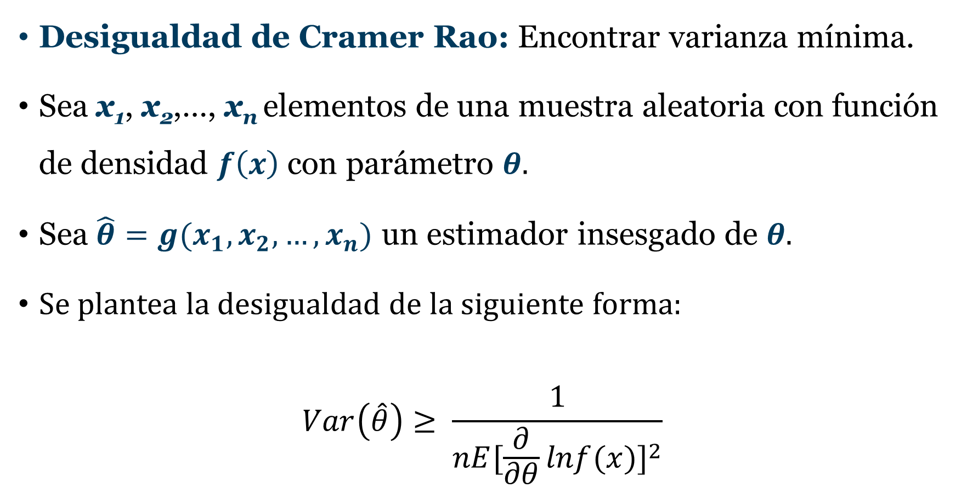
Estimadores eficientes: Teorema de Cramer-Rao (TCR)
Desigualdad de Cramer Rao: Encontrar varianza mínima.
Sea x₁, x₂,…, x_{n} elementos de una muestra aleatoria con función de densidad $f\left(x\right)$con parámetro $θ.$
Sea $\hat{θ}=g(x_{1},x_{2},…,x_{n})$ un estimador insesgado de $θ$.
Se plantea la desigualdad de la siguiente forma:
$$Var\left(\hat{θ}\right)≥ \frac{1}{nE{[\frac{∂}{∂θ}lnf(x)]}^{2}}$$

Slide 38
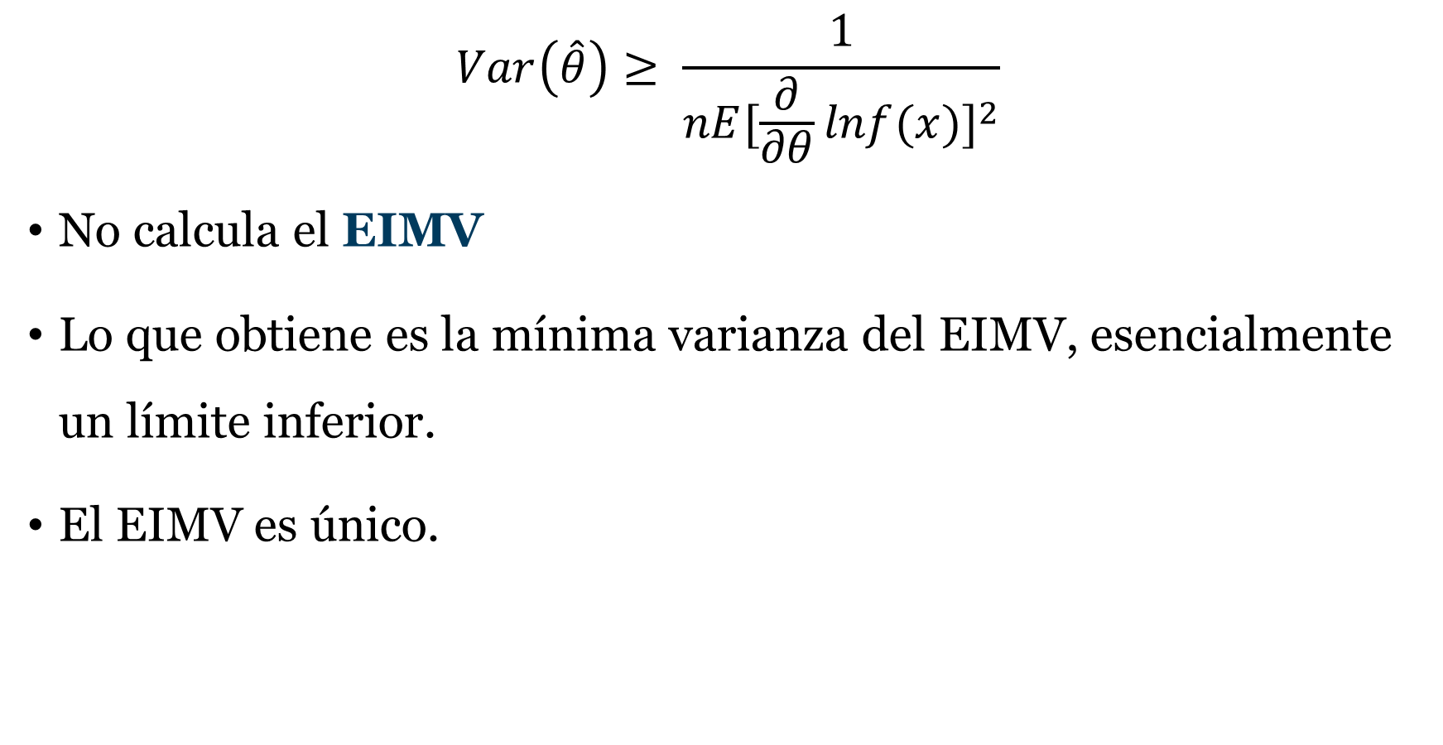
Estimadores eficientes: Teorema de Cramer-Rao (TCR)
$$Var\left(\hat{θ}\right)≥ \frac{1}{nE{[\frac{∂}{∂θ}lnf(x)]}^{2}}$$
No calcula el EIMV
Lo que obtiene es la mínima varianza del EIMV, esencialmente un límite inferior.
El EIMV es único.

Slide 39
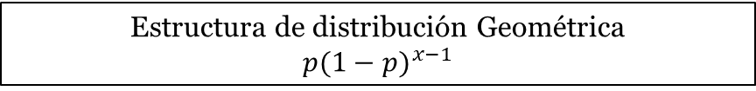
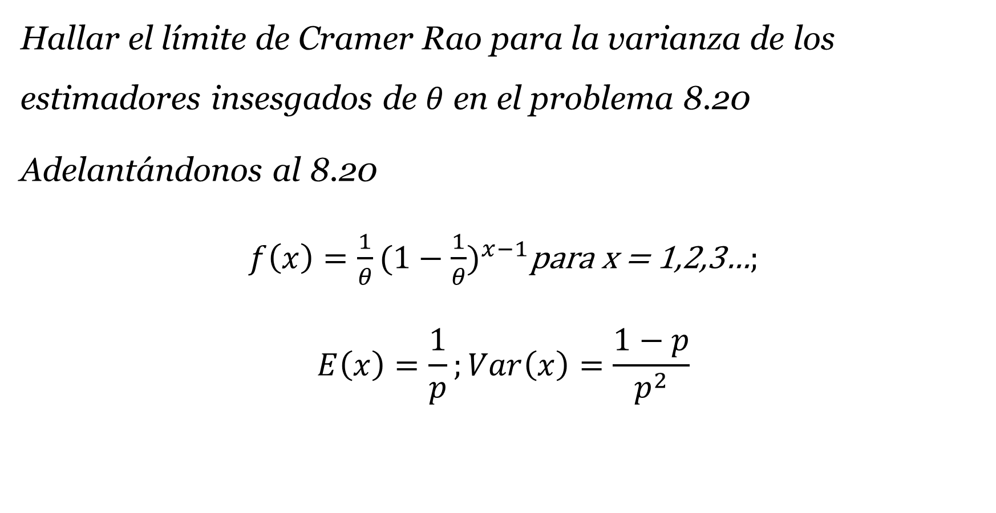
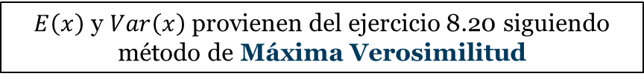
Propuesto 8.22
Hallar el límite de Cramer Rao para la varianza de los estimadores insesgados de $θ$ en el problema 8.20
Adelantándonos al 8.20
$f\left(x\right)=\frac{1}{θ}{(1−\frac{1}{θ})}^{x−1}$para x = 1,2,3…$;$
$$E\left(x\right)=\frac{1}{p};Var\left(x\right)=\frac{1−p}{p^{2}}$$
Estructura de distribución Geométrica
$${p(1−p)}^{x−1}$$
$E\left(x\right)$ y $Var\left(x\right)$ provienen del ejercicio 8.20 siguiendo método de Máxima Verosimilitud

Slide 40
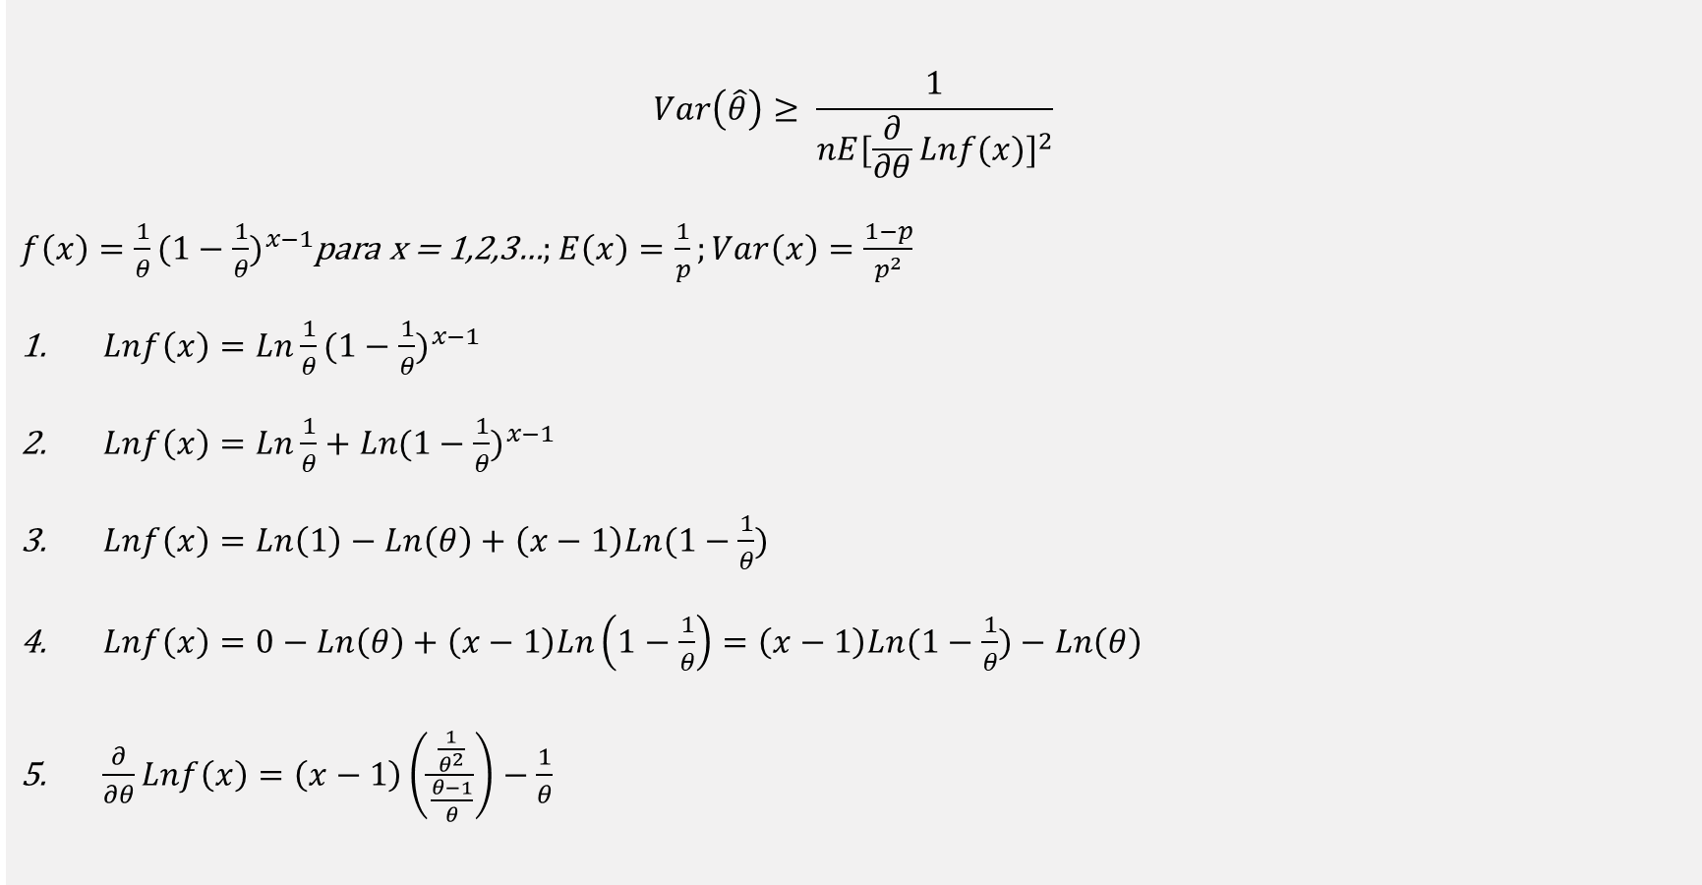
Propuesto 8.22
$$Var\left(\hat{θ}\right)≥ \frac{1}{nE{[\frac{∂}{∂θ}Lnf(x)]}^{2}}$$
$f\left(x\right)=\frac{1}{θ}{(1−\frac{1}{θ})}^{x−1}$para x = 1,2,3…$;E\left(x\right)=\frac{1}{p};Var\left(x\right)=\frac{1−p}{p^{2}}$
$Lnf\left(x\right)=Ln\frac{1}{θ}{(1−\frac{1}{θ})}^{x−1}$
$Lnf\left(x\right)=Ln\frac{1}{θ}+Ln{(1−\frac{1}{θ})}^{x−1}$
$Lnf\left(x\right)=Ln\left(1\right)−Ln\left(θ\right)+\left(x−1\right)Ln(1−\frac{1}{θ})$
$Lnf\left(x\right)=0−Ln\left(θ\right)+\left(x−1\right)Ln\left(1−\frac{1}{θ}\right)=\left(x−1\right)Ln(1−\frac{1}{θ})−Ln\left(θ\right)$
$\frac{∂}{∂θ}Lnf\left(x\right)=\left(x−1\right)\left(\frac{\frac{1}{θ^{2}}}{\frac{θ−1}{θ}}\right)−\frac{1}{θ}$

Slide 41
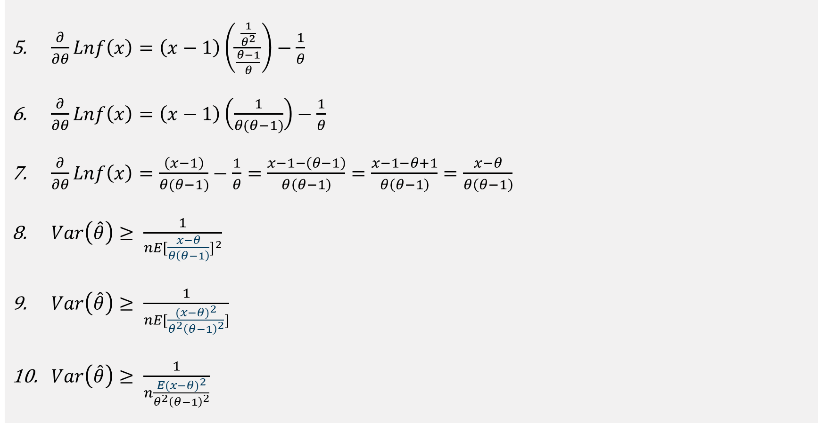
Propuesto 8.22
$\frac{∂}{∂θ}Lnf\left(x\right)=\left(x−1\right)\left(\frac{\frac{1}{θ^{2}}}{\frac{θ−1}{θ}}\right)−\frac{1}{θ}$
$\frac{∂}{∂θ}Lnf\left(x\right)=\left(x−1\right)\left(\frac{1}{θ(θ−1)}\right)−\frac{1}{θ}$
$\frac{∂}{∂θ}Lnf\left(x\right)=\frac{\left(x−1\right)}{θ(θ−1)}−\frac{1}{θ}=\frac{x−1−\left(θ−1\right)}{θ\left(θ−1\right)}=\frac{x−1−θ+1}{θ\left(θ−1\right)}=\frac{x−θ}{θ\left(θ−1\right)}$
$Var\left(\hat{θ}\right)≥ \frac{1}{nE{[\frac{x−θ}{θ\left(θ−1\right)}]}^{2}}$
$Var\left(\hat{θ}\right)≥ \frac{1}{nE[\frac{{(x−θ)}^{2}}{θ^{2}{\left(θ−1\right)}^{2}}]}$
$Var\left(\hat{θ}\right)≥ \frac{1}{n\frac{{E(x−θ)}^{2}}{θ^{2}{\left(θ−1\right)}^{2}}}$

Slide 42
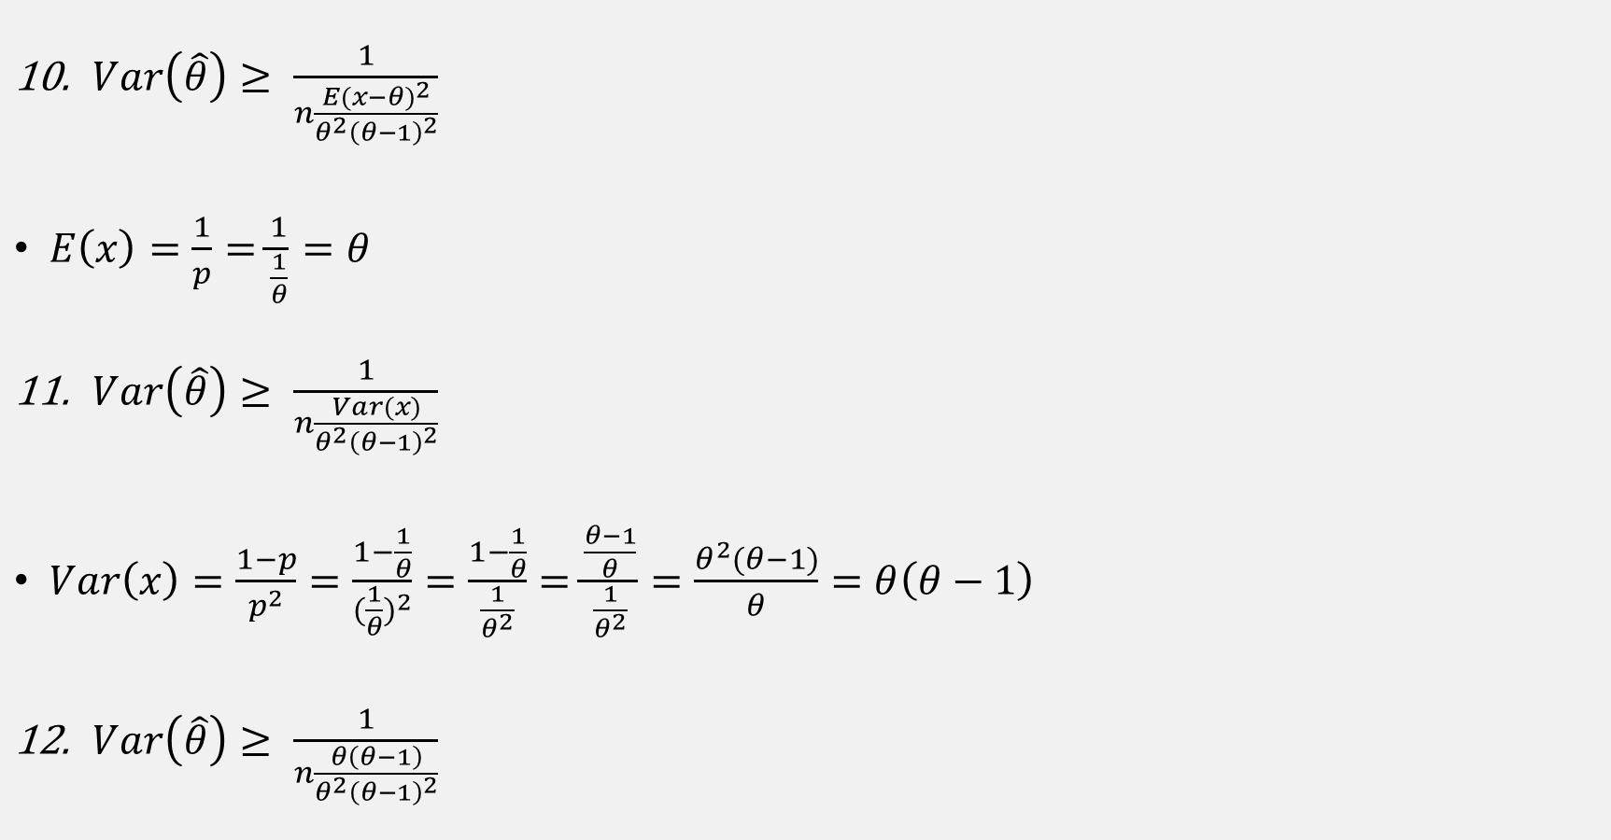
Propuesto 8.22
$Var\left(\hat{θ}\right)≥ \frac{1}{n\frac{{E(x−θ)}^{2}}{θ^{2}{\left(θ−1\right)}^{2}}}$
$E\left(x\right)=\frac{1}{p}=\frac{1}{\frac{1}{θ}}=θ$
$Var\left(\hat{θ}\right)≥ \frac{1}{n\frac{Var(x)}{θ^{2}{\left(θ−1\right)}^{2}}}$
$Var\left(x\right)=\frac{1−p}{p^{2}}=\frac{1−\frac{1}{θ}}{{(\frac{1}{θ})}^{2}}=\frac{1−\frac{1}{θ}}{\frac{1}{θ^{2}}}=\frac{\frac{θ−1}{θ}}{\frac{1}{θ^{2}}}=\frac{θ^{2}(θ−1)}{θ}=θ\left(θ−1\right)$
$Var\left(\hat{θ}\right)≥ \frac{1}{n\frac{θ\left(θ−1\right)}{θ^{2}{\left(θ−1\right)}^{2}}}$

Slide 43

Propuesto 8.22
$Var\left(\hat{θ}\right)≥ \frac{1}{n\frac{θ\left(θ−1\right)}{θ^{2}{\left(θ−1\right)}^{2}}}$
$Var\left(\hat{θ}\right)≥ \frac{1}{\frac{n}{θ\left(θ−1\right)}}$
$Var\left(\hat{θ}\right)≥ \frac{θ\left(θ−1\right)}{n}$

Slide 44
Estimadores consistentes
Definición y ejemplo

Slide 45
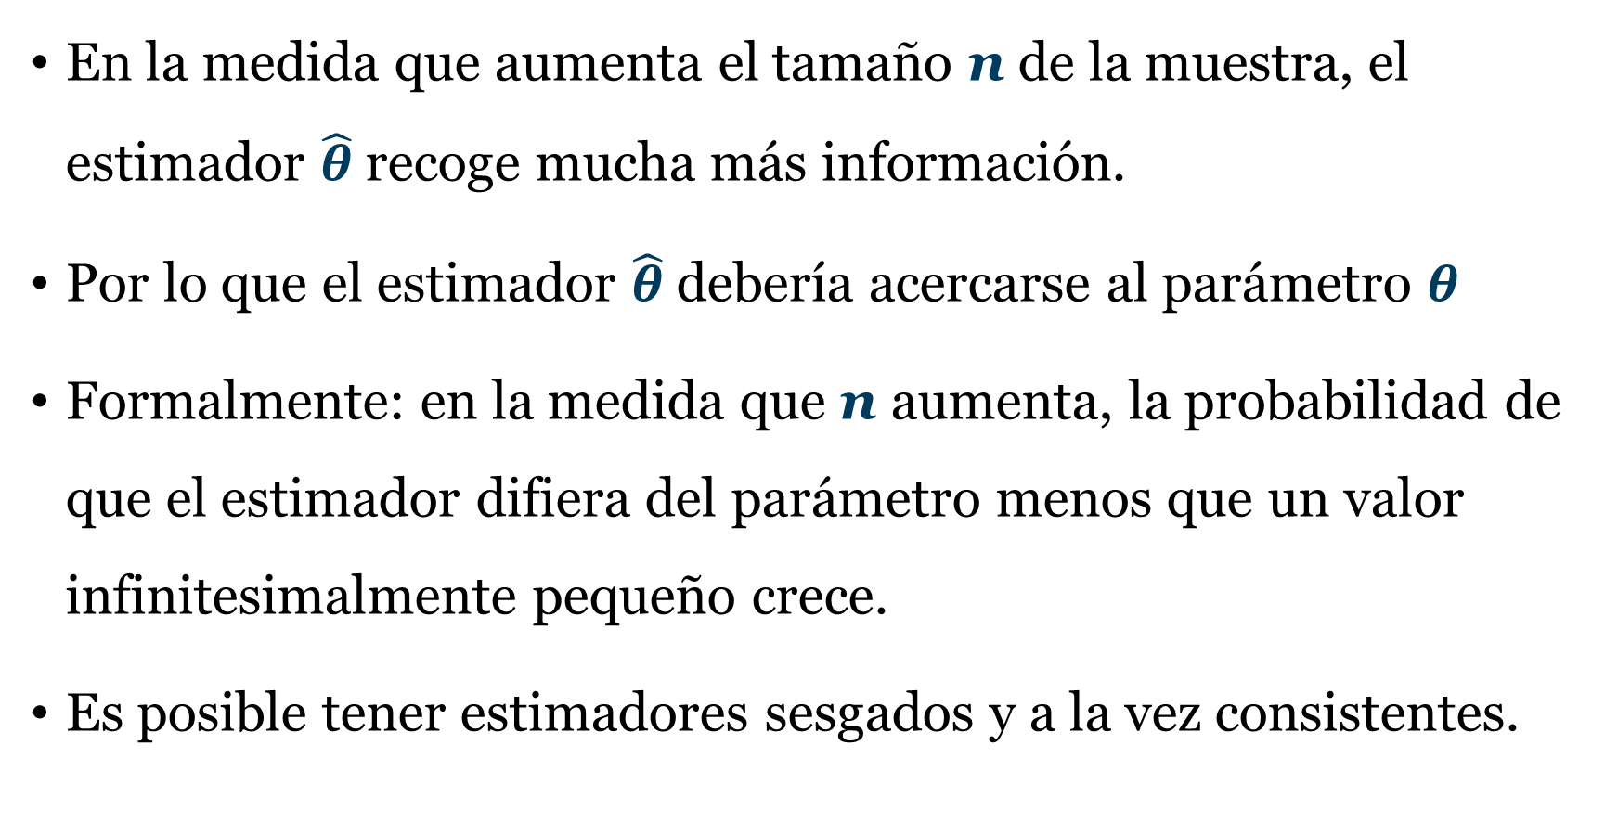
Estimadores consistentes
En la medida que aumenta el tamaño n de la muestra, el estimador $\hat{θ}$recoge mucha más información.
Por lo que el estimador $\hat{θ}$debería acercarse al parámetro $θ$
Formalmente: en la medida que n aumenta, la probabilidad de que el estimador difiera del parámetro menos que un valor infinitesimalmente pequeño crece.
Es posible tener estimadores sesgados y a la vez consistentes.

Slide 46
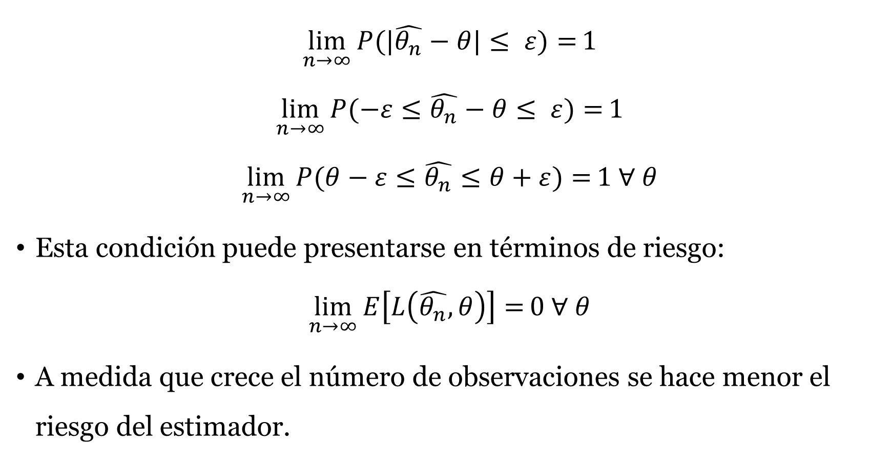
Estimadores consistentes
$$\lim_{n→∞}{P(|\hat{θ_{n}}−θ|≤ ε)=}1$$
$$\lim_{n→∞}{P(−ε≤\hat{θ_{n}}−θ≤ ε)=}1$$
$$\lim_{n→∞}{P(θ−ε≤\hat{θ_{n}}≤θ+ε)=}1 ∀ θ$$
Esta condición puede presentarse en términos de riesgo:
$$\lim_{n→∞}{E\left[L\left(\hat{θ_{n}},θ\right)\right]=}0 ∀ θ$$
A medida que crece el número de observaciones se hace menor el riesgo del estimador.

Slide 47
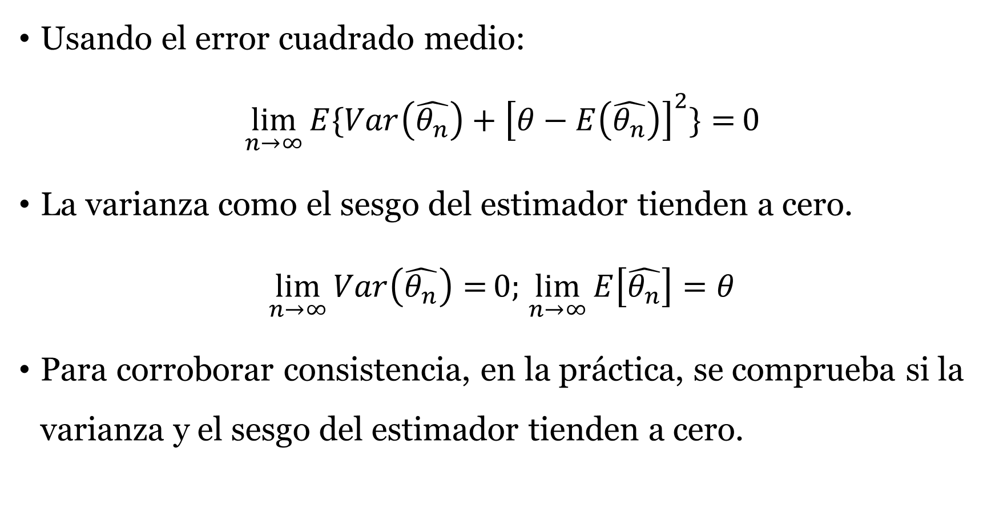
Estimadores consistentes
Usando el error cuadrado medio:
$$\lim_{n→∞}{E\{Var\left(\hat{θ_{n}}\right)+{\left[θ−E\left(\hat{θ_{n}}\right)\right]}^{2}\}=}0$$
La varianza como el sesgo del estimador tienden a cero.
$\lim_{n→∞}{Var\left(\hat{θ_{n}}\right)=}0;$ $\lim_{n→∞}{E\left[\hat{θ_{n}}\right]=θ}$
Para corroborar consistencia, en la práctica, se comprueba si la varianza y el sesgo del estimador tienden a cero.

Slide 48
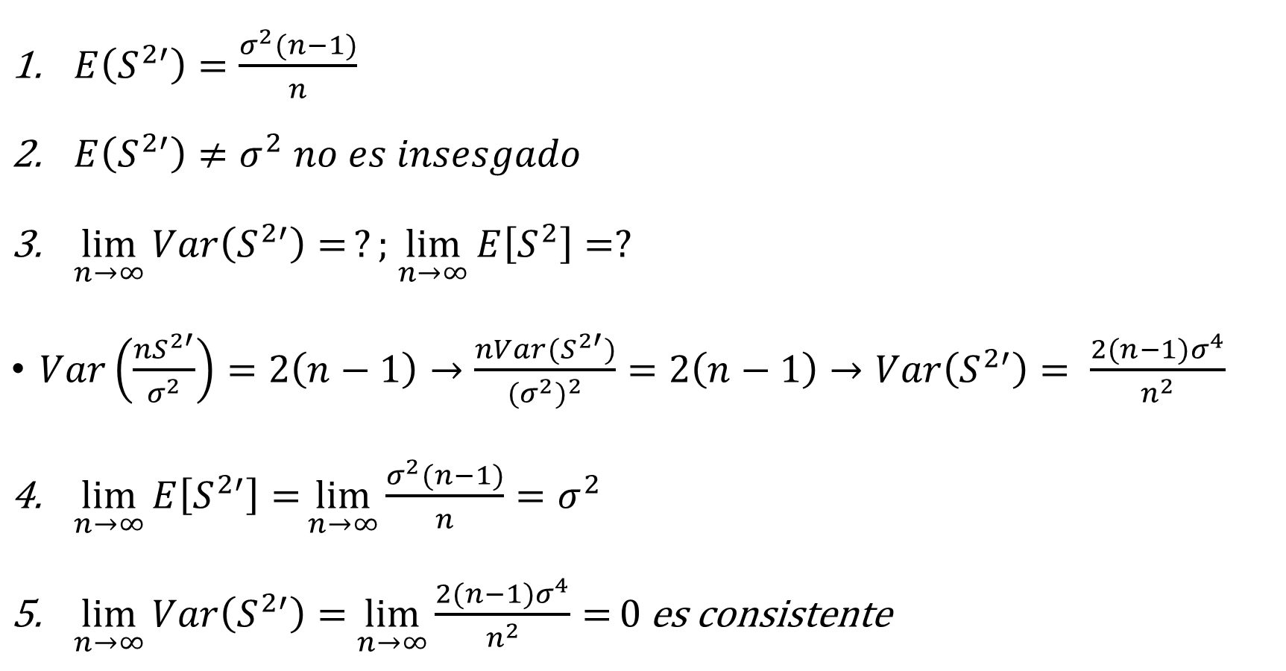
Ejemplo 8.13
$E\left(S^{2′}\right)=\frac{σ^{2}(n−1)}{n}$
$E\left(S^{2′}\right)≠σ^{2} no es insesgado$
$\lim_{n→∞}{Var\left(S^{2′}\right)=}?;$ $\lim_{n→∞}{E\left[S^{2}\right]=?}$
$Var\left(\frac{{nS}^{2′}}{σ^{2}}\right)=2\left(n−1\right)→\frac{{nVar(S}^{2′})}{{{(σ}^{2})}^{2}}=2\left(n−1\right)→Var\left(S^{2′}\right)= \frac{2(n−1)σ^{4}}{n^{2}}$
$\lim_{n→∞}{E\left[S^{2′}\right]=}\lim_{n→∞}{\frac{σ^{2}(n−1)}{n}=σ^{2}}$
$\lim_{n→∞}{Var\left(S^{2′}\right)=}$ $\lim_{n→∞}{\frac{2(n−1)σ^{4}}{n^{2}}=}0$ es consistente

Slide 49
Estimadores suficientes
Definición y ejemplo

Slide 50
Estimadores suficientes
Los estimadores utilizan toda la información que contenga la muestra para estimar el parámetro.
La muestra aleatoria contiene toda la información del parámetro de la población.
Para casos adecuados se emplea el teorema de Fisher-Newman.

Slide 51
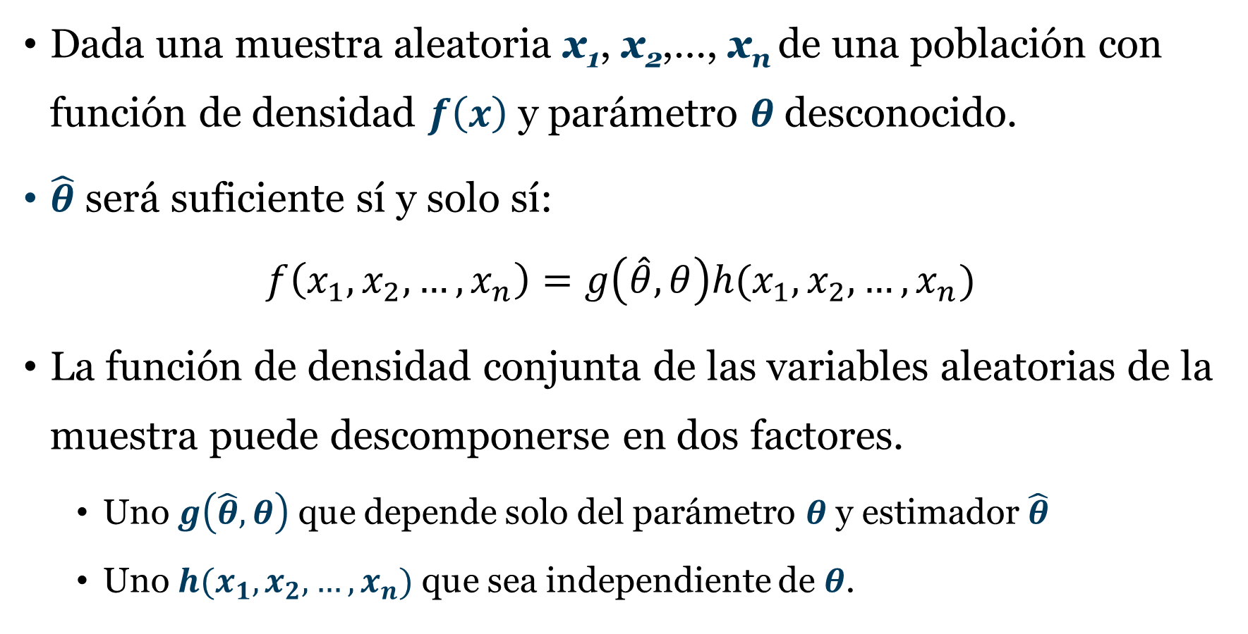
Estimadores suficientes: Teorema Fisher-Newman
Dada una muestra aleatoria x₁, x₂,…, x_{n} de una población con función de densidad $f\left(x\right)$y parámetro $θ$desconocido.
$\hat{θ}$ será suficiente sí y solo sí:
$$f\left(x_{1},x_{2},…,x_{n}\right)=g\left(\hat{θ},θ\right)h(x_{1},x_{2},…,x_{n})$$
La función de densidad conjunta de las variables aleatorias de la muestra puede descomponerse en dos factores.
Uno $g\left(\hat{θ},θ\right)$que depende solo del parámetro $θ$ y estimador $\hat{θ}$
Uno $h(x_{1},x_{2},…,x_{n})$que sea independiente de $θ$.

Slide 52

Propuesto 8.21
Es suficiente el estimador del problema anterior (8.20)
Adelantándonos al 8.20
$\hat{θ}=\overline{X}$
Para una función:
$$f\left(x\right)=\frac{1}{θ}{(1−\frac{1}{θ})}^{x−1}$$
$\hat{θ}=\overline{X}$provienen del ejercicio 8.20 siguiendo método de Máxima Verosimilitud

Slide 53
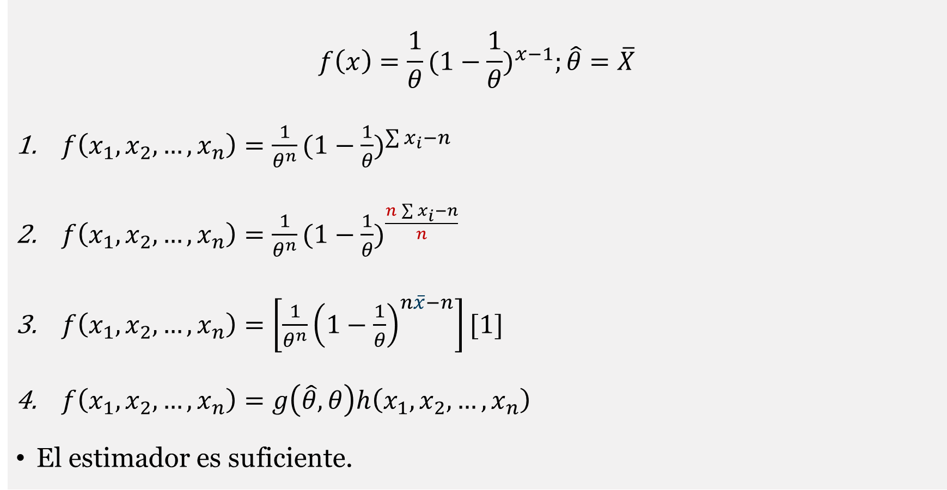
Propuesto 8.21
$$f\left(x\right)=\frac{1}{θ}{(1−\frac{1}{θ})}^{x−1};\hat{θ}=\overline{X}$$
$f\left(x_{1},x_{2},…,x_{n}\right)=\frac{1}{θ^{n}}{(1−\frac{1}{θ})}^{\sum{x_{i}−n}}$
$f\left(x_{1},x_{2},…,x_{n}\right)=\frac{1}{θ^{n}}{(1−\frac{1}{θ})}^{\frac{n\sum{x_{i}−n}}{n}}$
$f\left(x_{1},x_{2},…,x_{n}\right)=\left[\frac{1}{θ^{n}}{\left(1−\frac{1}{θ}\right)}^{n\overline{x}−n}\right][1]$
$f\left(x_{1},x_{2},…,x_{n}\right)=g\left(\hat{θ},θ\right)h\left(x_{1},x_{2},…,x_{n}\right)$
El estimador es suficiente.

Slide 54
Máxima Verosimilitud
Definición y ejemplo

Slide 55
Cálculo de estimadores: Método de Máxima Verosimilitud
Los elementos de una muestra aleatoria son variables aleatorias.
Los valores de dichas variables se obtienen con una determinada probabilidad.
La probabilidad varía de acuerdo con el valor del parámetro.
Máxima verosimilitud: encontrar el parámetro para el cual sea máxima la probabilidad de haber escogido los valores muestrales encontrados.
“MLE (Maximum Likelihood Estimation) provee valores de parámetros que hace a la muestra observada la más probable de entre todas las muestras posibles”

Slide 56
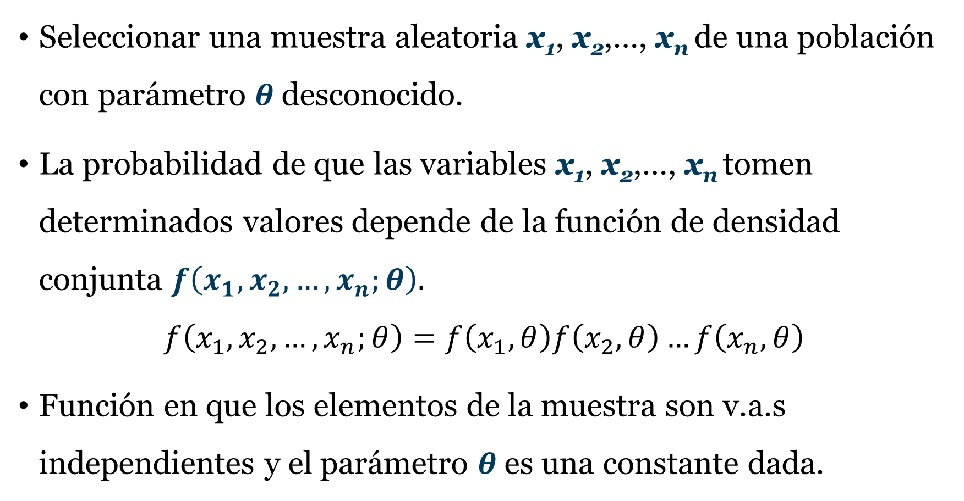
Método de Máxima Verosimilitud
Seleccionar una muestra aleatoria x₁, x₂,…, x_{n} de una población con parámetro $θ$desconocido.
La probabilidad de que las variables x₁, x₂,…, x_{n} tomen determinados valores depende de la función de densidad conjunta $f\left(x_{1},x_{2},…,x_{n};θ\right).$
$$f\left(x_{1},x_{2},…,x_{n};θ\right)=f\left(x_{1},θ\right)f\left(x_{2},θ\right)…f\left(x_{n},θ\right)$$
Función en que los elementos de la muestra son v.a.s independientes y el parámetro $θ$es una constante dada.

Slide 57
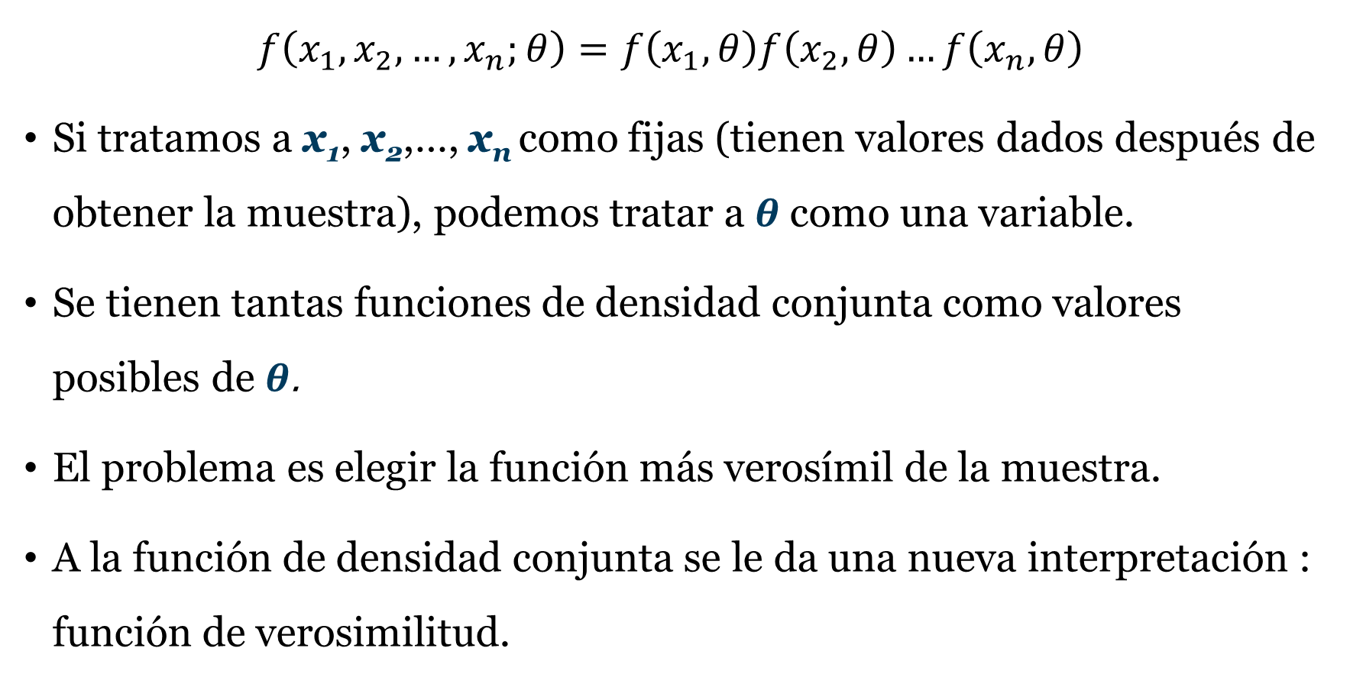
Método de Máxima Verosimilitud
$$f\left(x_{1},x_{2},…,x_{n};θ\right)=f\left(x_{1},θ\right)f\left(x_{2},θ\right)…f\left(x_{n},θ\right)$$
Si tratamos a x₁, x₂,…, x_{n} como fijas (tienen valores dados después de obtener la muestra), podemos tratar a $θ$ como una variable.
Se tienen tantas funciones de densidad conjunta como valores posibles de $θ$.
El problema es elegir la función más verosímil de la muestra.
A la función de densidad conjunta se le da una nueva interpretación : función de verosimilitud.

Slide 58
Método de Máxima Verosimilitud
Nota: el criterio de máxima verosimilitud sigue siendo aplicable a variables aleatorias continuas, pese a que su función de densidad conjunta tiene probabilidad cercana a 0 de tomar un valor específico.

Slide 59
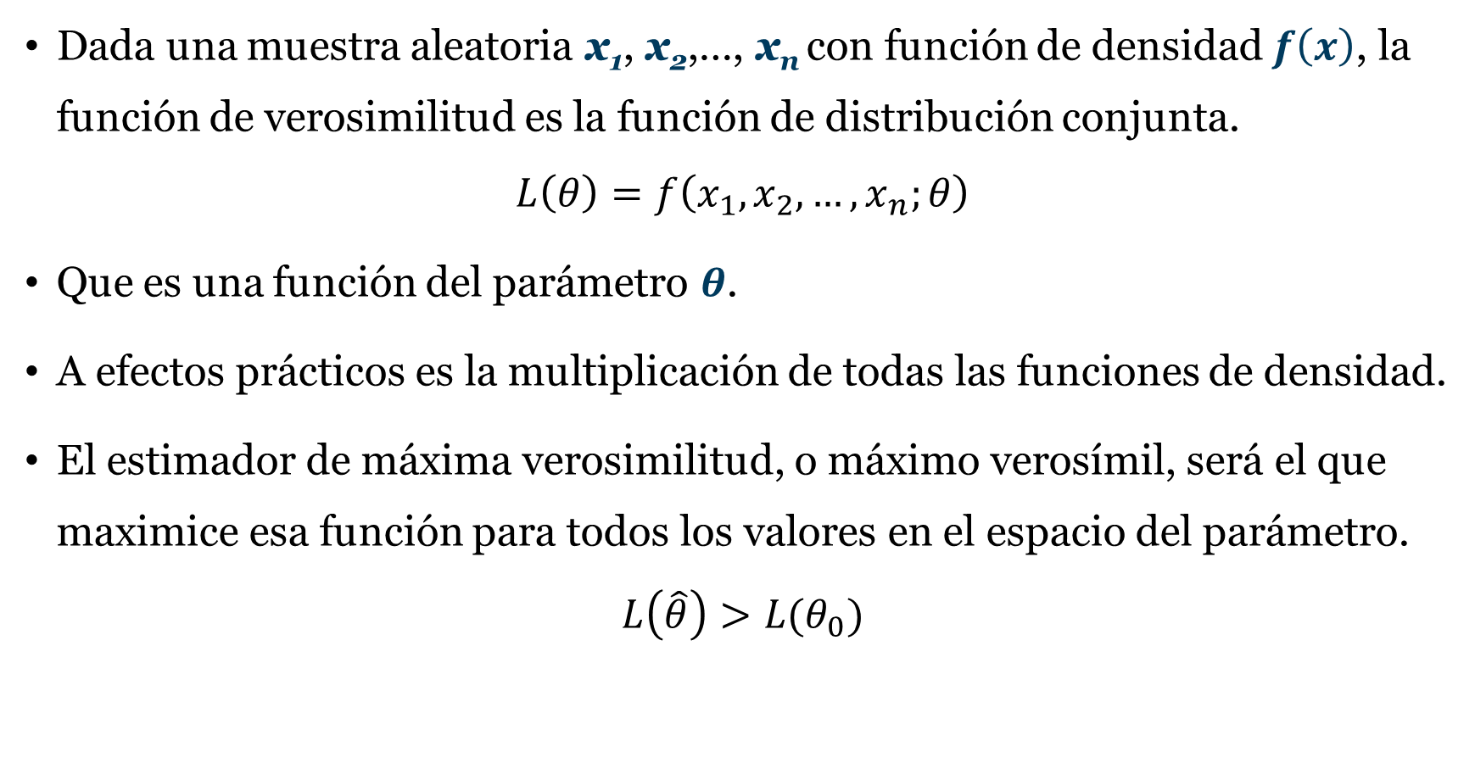
Método de Máxima Verosimilitud
Dada una muestra aleatoria x₁, x₂,…, x_{n} con función de densidad $f\left(x\right)$, la función de verosimilitud es la función de distribución conjunta.
$$L\left(θ\right)=f\left(x_{1},x_{2},…,x_{n};θ\right)$$
Que es una función del parámetro $θ$.
A efectos prácticos es la multiplicación de todas las funciones de densidad.
El estimador de máxima verosimilitud, o máximo verosímil, será el que maximice esa función para todos los valores en el espacio del parámetro.
$$L\left(\hat{θ}\right)>L(θ_{0})$$

Slide 60
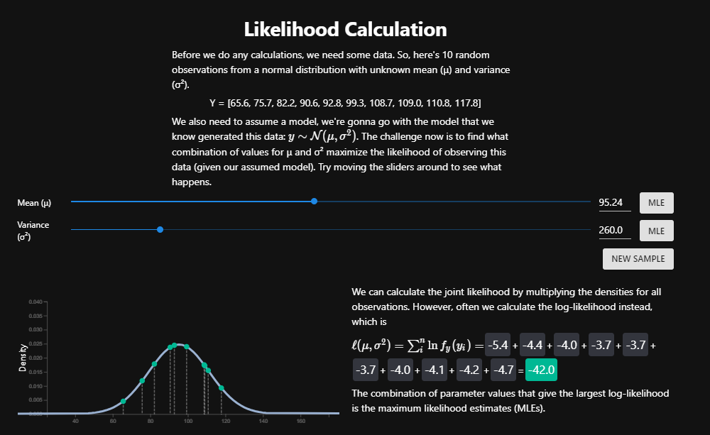
Ejemplo RPsychologist

Slide 61
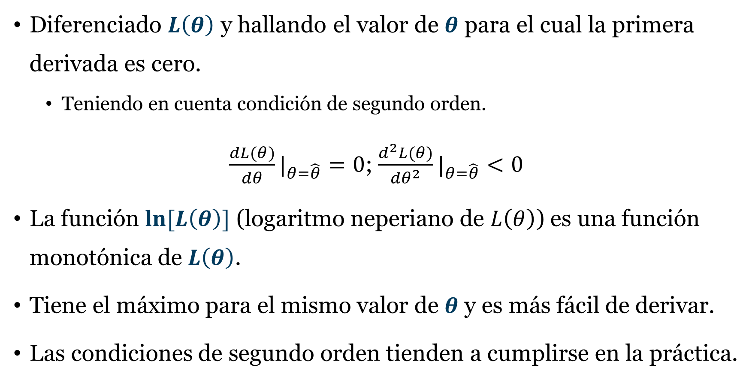
Método de Máxima Verosimilitud
Diferenciado $L\left(θ\right)$ y hallando el valor de $θ$ para el cual la primera derivada es cero.
Teniendo en cuenta condición de segundo orden.
${\frac{dL(θ)}{dθ}|}_{θ=\hat{θ}}=0$; ${\frac{d^{2}L(θ)}{{dθ}^{2}}|}_{θ=\hat{θ}}<0$
La función $ln⁡[L\left(θ\right)]$ (logaritmo neperiano de $L\left(θ\right)$) es una función monotónica de $L\left(θ\right)$.
Tiene el máximo para el mismo valor de $θ$ y es más fácil de derivar.
Las condiciones de segundo orden tienden a cumplirse en la práctica.

Slide 62
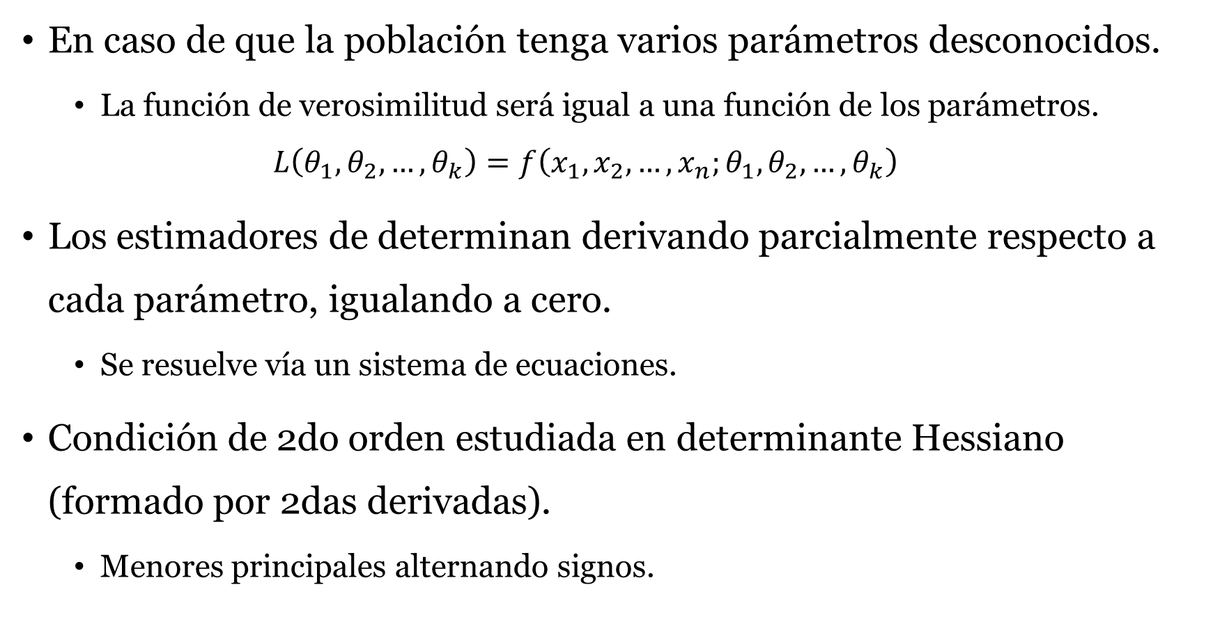
Método de Máxima Verosimilitud
En caso de que la población tenga varios parámetros desconocidos.
La función de verosimilitud será igual a una función de los parámetros.
$$L\left(θ_{1},θ_{2},…,θ_{k}\right)=f\left(x_{1},x_{2},…,x_{n};θ_{1},θ_{2},…,θ_{k}\right)$$
Los estimadores de determinan derivando parcialmente respecto a cada parámetro, igualando a cero.
Se resuelve vía un sistema de ecuaciones.
Condición de 2do orden estudiada en determinante Hessiano (formado por 2das derivadas).
Menores principales alternando signos.

Slide 63
Ejemplo 8.22
Hallar los estimadores de máxima verosimilitud de la media y varianza de una población normal.

Slide 64
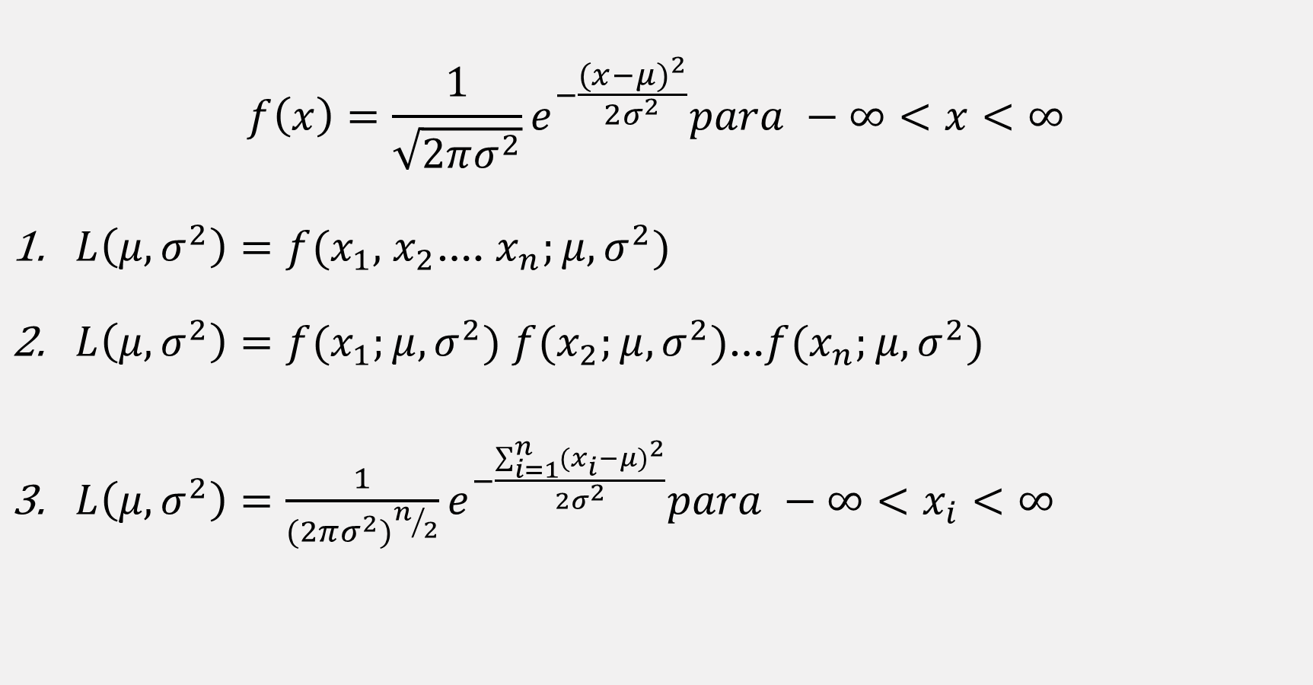
Propuesto 8.11
$$f\left(x\right)=\frac{1}{\sqrt{2πσ^{2}}}e^{−\frac{{(x−μ)}^{2}}{2σ^{2}}}para −∞<x<∞$$
$L\left(μ,σ^{2}\right)=f(x_{1},$ $x_{2}$…. $x_{n};μ,σ^{2})$
$L\left(μ,σ^{2}\right)=f(x_{1};μ,σ^{2})$ $f(x_{2};μ,σ^{2})$…$f(x_{n};μ,σ^{2})$
$L\left(μ,σ^{2}\right)=\frac{1}{{(2πσ^{2})}^{n/2}}e^{−\frac{\sum_{i=1}^{n}{{(x_{i}−μ)}^{2}}}{2σ^{2}}}para −∞<x_{i}<∞$

Slide 65
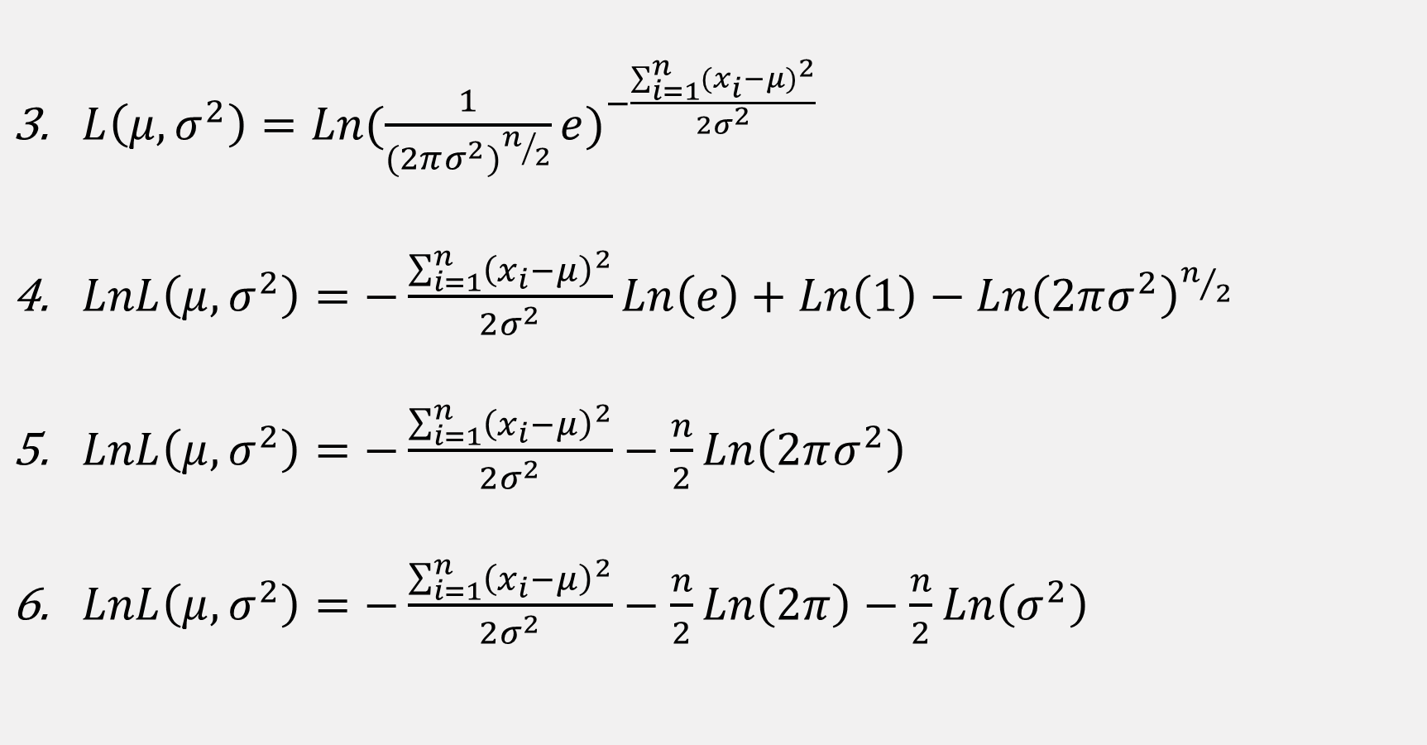
Propuesto 8.11
$L\left(μ,σ^{2}\right)=Ln(\frac{1}{{(2πσ^{2})}^{n/2}}{e)}^{−\frac{\sum_{i=1}^{n}{{(x_{i}−μ)}^{2}}}{2σ^{2}}}$
$LnL\left(μ,σ^{2}\right)=−\frac{\sum_{i=1}^{n}{{\left(x_{i}−μ\right)}^{2}}}{2σ^{2}}Ln\left(e\right)+Ln\left(1\right)−Ln{\left(2πσ^{2}\right)}^{n/2}$
$LnL\left(μ,σ^{2}\right)=−\frac{\sum_{i=1}^{n}{{\left(x_{i}−μ\right)}^{2}}}{2σ^{2}}−\frac{n}{2}Ln\left(2πσ^{2}\right)$
$LnL\left(μ,σ^{2}\right)=−\frac{\sum_{i=1}^{n}{{\left(x_{i}−μ\right)}^{2}}}{2σ^{2}}−\frac{n}{2}Ln\left(2π\right)−\frac{n}{2}Ln\left(σ^{2}\right)$

Slide 66

Propuesto 8.11
Para la media
$LnL\left(μ,σ^{2}\right)=−\frac{\sum_{i=1}^{n}{{\left(x_{i}−μ\right)}^{2}}}{2σ^{2}}−\frac{n}{2}Ln\left(2π\right)−\frac{n}{2}Ln\left(σ^{2}\right)$
$\frac{dLnL(μ,σ^{2})}{dμ}=−\frac{2}{2σ^{2}}\sum_{i=1}^{n}{\left(x_{i}−μ\right)}=0$
$\sum_{i=1}^{n}{\left(x_{i}−μ\right)}=0→\sum_{i=1}^{n}{x_{i}}−\sum_{i=1}^{n}{μ}=0$
$\sum_{i=1}^{n}{x_{i}}−μn=0$
$$\hat{μ}=\frac{\sum_{i=1}^{n}{x_{i}}}{n}=\overline{X}$$
La media muestral es el EMV de la media poblacional.

Slide 67



Propuesto 8.11
Para la varianza
$LnL\left(μ,σ^{2}\right)=−\frac{\sum_{i=1}^{n}{{\left(x_{i}−μ\right)}^{2}}}{2σ^{2}}−\frac{n}{2}Ln\left(2π\right)−\frac{n}{2}Ln\left(σ^{2}\right)$
$\frac{dLnL(μ,σ^{2})}{dσ^{2}}=−\left(−\frac{\sum_{i=1}^{n}{{\left(x_{i}−μ\right)}^{2}}}{2{\left(σ^{2}\right)}^{2}}\right)−\frac{n}{2}\frac{1}{σ^{2}}$
$\frac{\sum_{i=1}^{n}{{\left(x_{i}−μ\right)}^{2}}}{2{\left(σ^{2}\right)}^{2}}−\frac{n}{2}\frac{1}{σ^{2}}=0→\frac{\sum_{i=1}^{n}{{\left(x_{i}−μ\right)}^{2}}−nσ^{2}}{2{\left(σ^{2}\right)}^{2}}=0$
$\sum_{i=1}^{n}{{\left(x_{i}−\overline{X}\right)}^{2}}−nσ^{2}=0$
$$\hat{σ^{2}}=\frac{\sum_{i=1}^{n}{{\left(x_{i}−\overline{X}\right)}^{2}}}{n}=S^{2′}$$
La varianza muestral sesgada es el EMV de la varianza poblacional.
Estamos derivando respecto a $σ^{2}$ completo. Normas de exponentes siguen lógica de ${\left(σ^{2}\right)}^{exp}$
Sustituyendo $\hat{μ}=\overline{X}$

Slide 68

Método de Máxima Verosimilitud
Los estimadores de máxima verosimilitud:
No son necesariamente insesgados.
Son asintóticamente insesgados y consistentes.
Para n grandes tienden al límite inferior dado por la desigualdad de Cramer-Rao.
Asintóticamente eficientes (mínima varianza)
Su distribución asintótica es normal.
$$\hat{Θ}≈N(θ,I{(\hat{θ})}^{−1})$$
Si existe un estimador suficiente, los estimadores de máxima verosimilitud son función de estimadores suficientes.

Slide 69

Método de Máxima Verosimilitud
Estimadores de máxima verosimilitud gozan de invarianza:
Si $\hat{θ}$ es estimador máximo verosímil del parámetro $θ$.
Y $g(θ)$ es una función de $θ$con una sola inversa.
Entonces $g(\hat{θ})$ será estimador de máxima verosimilitud de $g\left(θ\right).$
$$g\left(θ\right)=aθ+b$$
$$g\left(\hat{θ}\right)=a\hat{θ}+b$$

Slide 70

Propuesto 8.11
Calcular:
Calcular el estimador máximo verosímil de $θ$ en la función:
$$f\left(x\right)=\left(θ\right)e^{−θx} para x>0$$
El valor estimado, si en una muestra de tamaño 5 los resultados fueron: 1,1; 1,2; 2,3; 1;4; 3,5.

Slide 71

Propuesto 8.11
$$f\left(x\right)=\left(θ\right)e^{−θx} para x>0$$
$L\left(θ\right)=f(x_{1},$ $x_{2}$…. $x_{n};θ)$
$L\left(θ\right)=f(x_{1},θ)$ $f(x_{2},θ)$…$f(x_{n},θ)$
$L\left(θ\right)=\left(θ\right)e^{−θx_{1}}$ $\left(θ\right)e^{−θx_{2}}$…. $\left(θ\right)e^{−θx_{n}}$
$L\left(θ\right)=θ^{n}e^{−θ\sum_{t=1}^{n}{x_{i}}}$
$LnL\left(θ\right)={Ln(θ)}^{n}({e)}^{−θ\sum_{t=1}^{n}{x_{i}}}$

Slide 72

Propuesto 8.11
$LnL\left(θ\right)={Ln(θ)}^{n}({e)}^{−θ\sum_{t=1}^{n}{x_{i}}}$
$LnL\left(θ\right)={Ln(θ)}^{n}{+Ln(e)}^{−θ\sum_{t=1}^{n}{x_{i}}}$
$LnL\left(θ\right)=nLnθ−θ\sum_{t=1}^{n}{x_{i}Ln(e)}$
$LnL\left(θ\right)=nLnθ−θ\sum_{t=1}^{n}{x_{i}}$
$\frac{dLnL(θ)}{dθ}=\frac{n}{θ}−\sum_{t=1}^{n}{x_{i}}$

Slide 73

Propuesto 8.11
$\frac{dLnL(θ)}{dθ}=\frac{n}{θ}−\sum_{t=1}^{n}{x_{i}}$
$\frac{dLnL(θ)}{dθ}=\frac{n}{θ}−\sum_{t=1}^{n}{x_{i}}=0$
$\frac{n}{θ}=\sum_{t=1}^{n}{x_{i}}$
$θ=\frac{n}{\sum_{t=1}^{n}{x_{i}}}=\hat{θ}$
Para muestra de 1,1; 1,2; 2,3; 1,4; 3,5
$\hat{θ}=\frac{5}{(\text{1,1}\text{+}\text{ 1,2}\text{+}\text{ 2,3}\text{+}\text{ 1,4}\text{+}\text{ 3,5})}=0,5263158$

Slide 74

Propuesto 8.20
Dada una población con función de densidad:
$f\left(x\right)=\frac{1}{θ}{(1−\frac{1}{θ})}^{x−1}$para x = 1,2,3…$;$
Calcular el estimador máximo verosímil de $θ$ para una muestra de tamaño n.
¿Cuáles es el valor estimado de $θ$, si en una muestra de 5, los resultados fueron 4; 5; 6; 10; 3?

Slide 75

Propuesto 8.20
$f\left(x\right)=\frac{1}{θ}{(1−\frac{1}{θ})}^{x−1}$ para x = 1,2,3…
$L\left(θ\right)=L\left(x_{1},x_{2},…,x_{n};θ\right)$
$L\left(θ\right)=f\left(x_{1},θ\right)f\left(x_{2},θ\right)…f\left(x_{n},θ\right)$
$L\left(θ\right)=\left[\frac{1}{θ}{\left(1−\frac{1}{θ}\right)}^{x_{1}−1}\right]\left[\frac{1}{θ}{\left(1−\frac{1}{θ}\right)}^{x_{2}−1}\right]…\left[\frac{1}{θ}{\left(1−\frac{1}{θ}\right)}^{x_{n}−1}\right]$
$L\left(θ\right)=\frac{1}{θ^{n}}{(1−\frac{1}{θ})}^{\sum{{(x}_{i}−1)}}=\frac{1}{θ^{n}}{(1−\frac{1}{θ})}^{\sum{x_{i}}−\sum{1}}=\frac{1}{θ^{n}}{(1−\frac{1}{θ})}^{\sum{x_{i}−n}}$
$LnL\left(θ\right)=Ln\frac{1}{θ^{n}}{(1−\frac{1}{θ})}^{\sum{x_{i}−n}}$
$LnL\left(θ\right)=Ln\left(1\right)−{Ln\left(θ\right) }^{n}+Ln{(1−\frac{1}{θ})}^{\sum{x_{i}−n}}$
$LnL\left(θ\right)=$ $0−nLn\left(θ\right)+\left(\sum{x_{i}−n}\right)Ln\left(1−\frac{1}{θ}\right)=(\sum{x_{i}−n})Ln(1−\frac{1}{θ})−nLn\left(θ\right)$
Estructura de distribución Geométrica

Slide 76

Propuesto 8.20
$LnL\left(θ\right)=$ $\sum{(x_{i}−n})Ln(1−\frac{1}{θ})−nLn\left(θ\right)$
$\frac{dLnL\left(θ\right)}{dθ}=\left(\sum{x_{i}−n}\right)\frac{\left(−\left(−1\right)θ^{−2}\right)}{1−\frac{1}{θ}} −n\left(\frac{1}{θ}\right)=\left(\sum{x_{i}−n}\right)\frac{1}{θ^{2}\left(1−\frac{1}{θ}\right)} −\frac{n}{θ}=\left(\sum{x_{i}−n}\right)\frac{1}{θ^{2}\left(\frac{θ−1}{θ}\right)} −\frac{n}{θ}$
$\frac{dLnL\left(θ\right)}{dθ}=\left(\sum{x_{i}−n}\right)\frac{1}{θ^{1}\left(θ−1\right)} −\frac{n}{θ}=\frac{\left(\sum{x_{i}−n}\right)}{θ\left(θ−1\right)} −\frac{n}{θ}$
$\frac{\left(\sum{x_{i}−n}\right)}{θ\left(θ−1\right)} −\frac{n}{θ}=0→\frac{\left(\sum{x_{i}−n}\right)−n\left(θ−1\right)}{θ\left(θ−1\right)}=0$
$\left(\sum{x_{i}−n}\right)−n\left(θ−1\right)=0→\sum{x_{i}−n}−nθ+n=0$
$\sum{x_{i}}−nθ=0→$ $\sum{x_{i}}=nθ$
$θ=\frac{\sum{x_{i}}}{n}$
$\hat{θ}=\frac{\sum{x_{i}}}{n}=\overline{X}$

Slide 77

Propuesto 8.20
$\hat{θ}=\frac{\sum{x_{i}}}{n}=\overline{X}$
Para muestra con valores de 4; 5; 6; 10; 3.
$\overline{X}=\frac{4+5+6+10+3}{5}=5,6$

Slide 78
Mensaje principal
El objetivo de la estimación es aproximarse a valores poblaciones empelando estimadores que usan información muestral.
En la práctica, la estimación puntual resulta en un número concreto.
El estudio de propiedades del estimador puntual nos dice qué tan bueno es ese número.
Los mejores estimadores son los que más puedan acercarse a los parámetros poblacionales desconocidos.

Slide 79
Giorgio Cunto Morales
gcuntomo@ucab.edu.ve | https://www.linkedin.com/in/giorgiocmorales/

